Slide 1
Ruoka ja geenit 1. Kasvit ja ravinto
Jussi Tammisola kasvinjalostuksen dosentti
jussi.tammisola@helsinki.fi http://geenit.fi
13.9.2012
Koulutus- ja kehittämiskeskus Palmenia

Slide 2
Seura 24.6.1970

Slide 3
HS kuukausiliite 10/2011

Slide 4
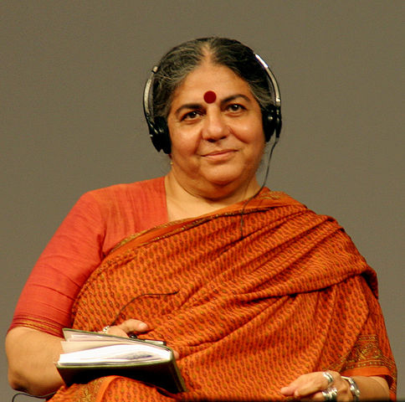
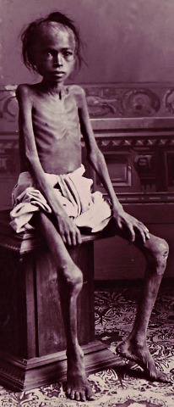
Tämän päivän suurin haaste?
”Kätilöille tämän päivän suurin haaste on äitien pyöreys. Vatsan rasvakerroksen läpi on hankala ultralla nähdä.” (Viivi Virtanen, HS Elämä 10.9.2012)
Onko Suomi siis menossa ”intialaiseen” suuntaan?
”Norsuja ja hiiriä” – yli kaiken syöneitä tai pelottavan kuihtuneita?
Vandana Shiva 2007. Kuva: Elke Wetzig
Lähde: flickr.com
Kyllä vain, silmät auki turistina maailmalla:
Ne pallot, joita nähtävyyksillä vaappuu vastaan, ovatkin jo usein suomalaisia nuoria äitejä – (oppi)lapsineen...

Slide 5
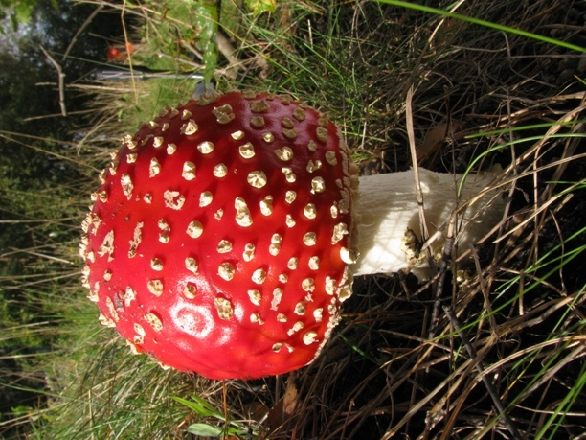
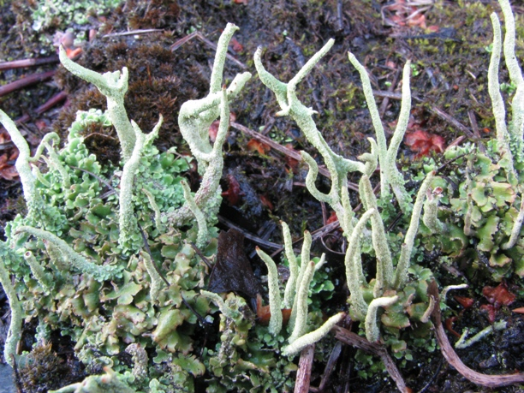
Laatu = luuloa? Myyteistä myntiksi kotimaisen ruoan lumokampanjalla
Maatalousministeri(ö) kampanjoi suomalaisten elintarvikkeiden laadun parantamiseksi, huippukalliin ravinnon maassa:
16 muotikokkia maailmalta, kansainvälisten toimittajien kuorruttamina, kustannettiin euroillamme Lapin luksuslomalle, valistamaan metsäläisiä kotimaisen lähiruoan hurmasta:
Kokkasivat jäkälää, sammalta, neulasia, kukkia, tuohta, nilaa, puiden lehtiä, heinää, juuria, kärpäs-sieniä; toki ”Jätä raa’aksi”-idealla. Poronkieli hautui luonnonläheisesti vessan lattialla. ”Siinä on taikaa”.
”Meillä on kaikkea”, riemuitsee ministeriö kansalaisten puolesta (HS 9.9.2010)

Slide 6
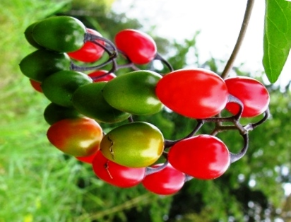
Syödään Suomen luonto?
No, 1860-luvun nälkävuodet tappoivat 170 000 ihmistä Suomessa
Köyhien ruisleipään lisättiin näet puolet jäkälää – sen myrkkyjä on vaikea poistaa ja ravintoarvo on heikko (Antti Häkkinen, Yliopisto 10/2010)
Etelä-Suomen kaupunkilaisten on ehkä tyytyminen jäkälän sijasta vaikkapa somaan punakoisoon, mutta onhan sekin sentään myrkyllistä...
(mikä vinkiksi ideologisille ”keräilypuutarhureille”)
Solanum dulcamara Kuva: J.Tammisola, Pirkkola 2010
” Tallien ja navetoiden edustalla sen uskottiin suojaavan karjaa noitien aiheuttamilta onnettomuuksilta”

Slide 7
Eliniän nopea kehitys ─ ennen olisit jo vainaa...
 Tiede: kunnon lääkkeet, parempi ruoka...

Slide 8
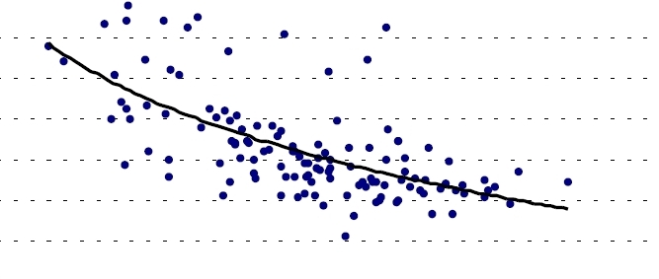
Satoisuus vaikuttaa suuresti viljelykasvien tuotantokustannuksiin
Tuotantokustannukset [€/1000 kg]
Hehtaarisato [kg/ha]
Heikolla satotasolla viljakilon tuotanto tulee monta kertaa kalliimmaksi
Riepponen L (2003). Maa- ja elintarviketalous 19, MTT, 32 s.
http://www.mtt.fi/met/pdf/met19.pdf
Notes:
Riepponen L (2003). Maidon ja viljan tuotantokustannukset Suomen kirjanpitotiloilla vuosina 1998-2000. Maa- ja elintarviketalous 19, MTT, 32 s.
http://www.mtt.fi/met/pdf/met19.pdf

Slide 9
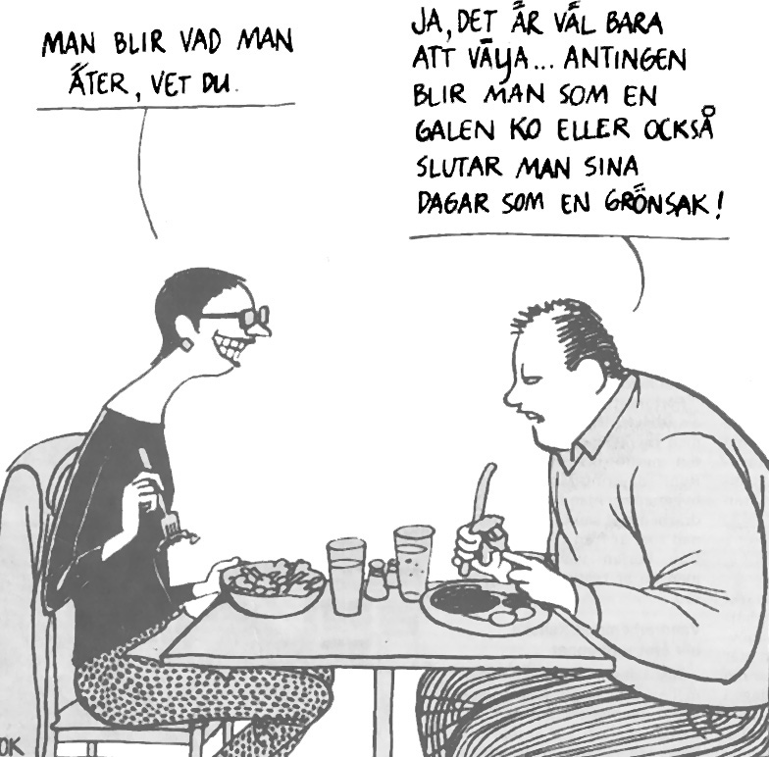
Ihminen ei ole mitä hän syö
– syömme vieraita proteiineja ja perimäainesta
(ihmistä syövät vain vauvat)

Slide 10
Salaatin geenit
Nauttikaamme 500 g annos sekasalaattia
siinä on 4 miljardia solua
joka solussa 25 000 geeniä
Söimme siis 100 000 miljardia eli 100 000 000 000 000 ”vierasta” geeniä
tässä tapauksessa kasvigeenejä
joista ”yllättävän” suuri joukko on melko lähellä omiamme
Brennecke (2001) EMBO

Slide 11
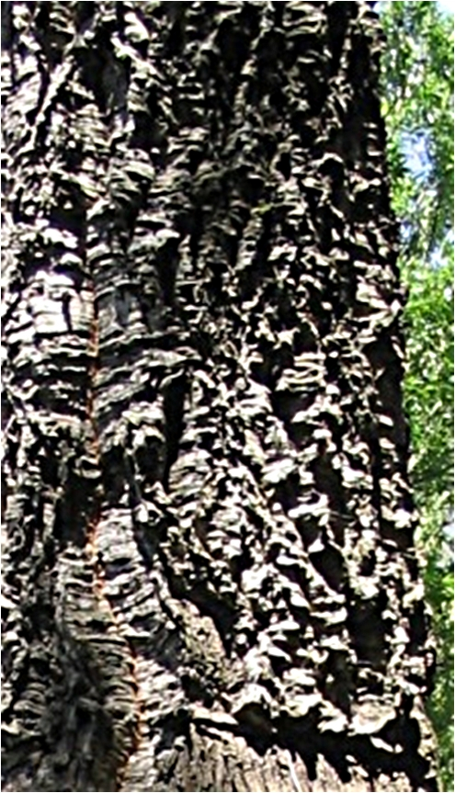
Kasvi ei osaa juosta karkuun...
Kapokkipuu. PontaDelgada, Azorit 2009 © J.Tammisola
Korkkitammi. Toscana 2006 © J.Tammisola
...joten sen täytyy puolustautua tuholaisiaan vastaan

Slide 12
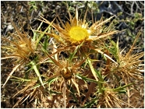
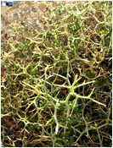
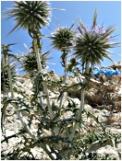
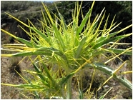
Pisteliäs tarina välimerenmaista 1.
Kolymbia, Rodos 2009. © J.Tammisola
Ei tätä syö vuohikaan...
...prosessointitaitojen puuttuessa
Manipuloinnin mestarilta se voisi onnistuakin...

Slide 13
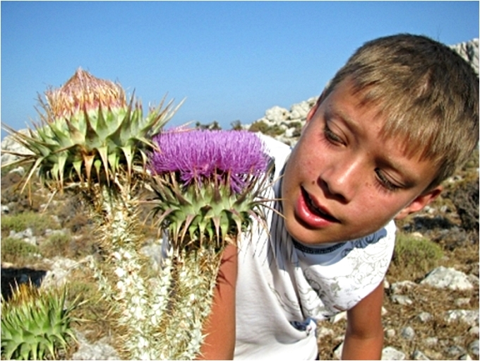
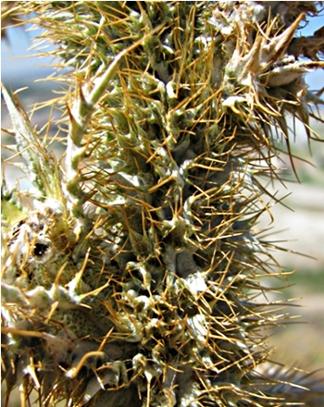
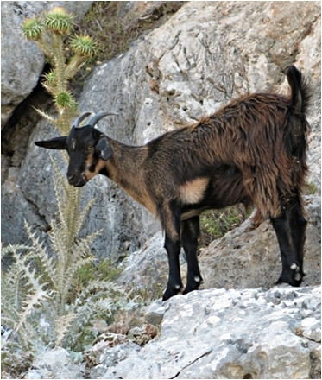
Pisteliäs tarina välimerenmaista 2.
Kolymbia, Rodos 2009. © J.Tammisola

Slide 14
Olisiko lehmä kaunosielu?
Caloura, Azorit 2010. © J.Tammisola
Kalla (Zantedeschia aethiopica) kukoistaa Azorien laitumilla – jotka on muuten syöty sileäksi
Syynä ei taida olla estetiikka vaan myrkyt...

Slide 15
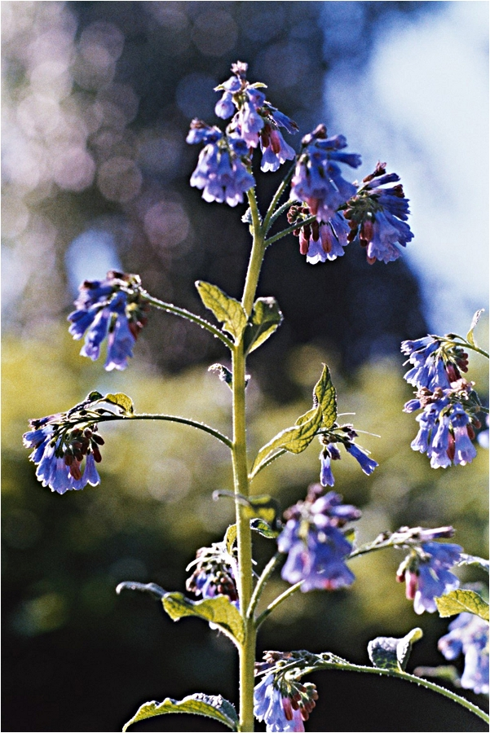
Rohtoraunioyrtti – luontaislääkinnän lippulaiva

Slide 16
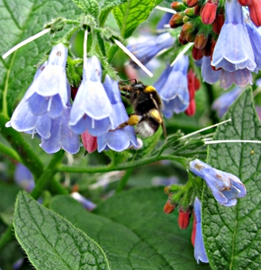
Ystävä lahjoitti lapsiperheelle raunioyrtin ”mustajuurena”*
Raunioyrttiä suositellaan mm. seuraavien sairauksien hoitoon: Anemia, astma, sokeritauti, ihottumat, ilmapöhö, kihti, maha- ja suolistovaivat, nivelreuma, osteoporoosi, ripuli, sappivaivat, syöpä, säärihaavat ja rohtumat, sekä verisuonten kalkkeutuminen. Leskenlehdellä hoidetaan astmaa. (Paavo Airola 1988. Voi hyvin. Luonnonlääketieteen käsikirja. Suomen Terveyskirjat Oy)
”Samoin on arvostettu maksalle myrkyllisiä pyrrolitsidiinialkaloideja sisältäviä yrttejä, kuten leskenlehteä ja rohtoraunioyrttiä, ja yhä niitä suositellaan yrtti- lääkinnän kirjallisuudessa.”
”Ne eivät kuitenkaan sovi ihmiselle mihinkään käyttöön. Lapsille ja raskaana oleville naisille ei pitäisi antaa lainkaan yrttivalmisteita.” (Hyvä Terveys 5/99)
* Raunioyrtin kansanomainen nimi. Oikea, syötävä mustajuuri on aivan eri laji

Slide 17
Koivunlehtiä imettäville äideille?
Rikala siirtyy pitemmälle vaihtoehtoisuuden maailmaan. . . neuvoo ehkäisemään koliikkia . . . syömällä koivun lehtiä magnesiumin takia (HS 4.7.1999)
”Kasvit käyvät kemiallista sotaa kasvinsyöjiä vastaan. . . nyt lehdet ovatkin myrkyllisiä. Koivut vastaavat hyönteisten hyökkäykseen tuottamalla myrkkyä.” (Sundsvallin luontofestivaaleilla 1999 palkittu ohjelma. TV1 29.5.2000. Suom. Tuija Kankus)
”Karitsanfileetä, varpukastiketta. . . Fileet on paahdettu koivunvarpujen päällä. Sen jälkeen varpukieppi on kiehautettu kastikkeessa. . . se on keuruulainen perinne.” (Lapset koemaistoivat juhlaillallisen. HS 8.3.2001)
Koivuissa on myrkyllisiä yhdisteitä mm. oksien, silmujen ja lehtien hartsinystyissä. Myrkyillä koivu torjuu mm. jäniksiä ja hirviä. Kokeissa hartsia syövät myyrät kuolevat.
Lapinjoki ym. (1991,-92,-95) New Phytol., Nat.Prod.Lett.; Rousi (1990), Acta For. Fenn. 210:1-20
Notes:
Rousi M (1990). Breeding forest trees for resistance to mammalian herbivores - a study based on European white birch. Väitöskirja, Helsingin yliopisto. Acta Forestalia Fennica 210: 1–20.
http://helda.helsinki.fi/bitstream/handle/1975/9312/210.pdf?sequence=3

Slide 18
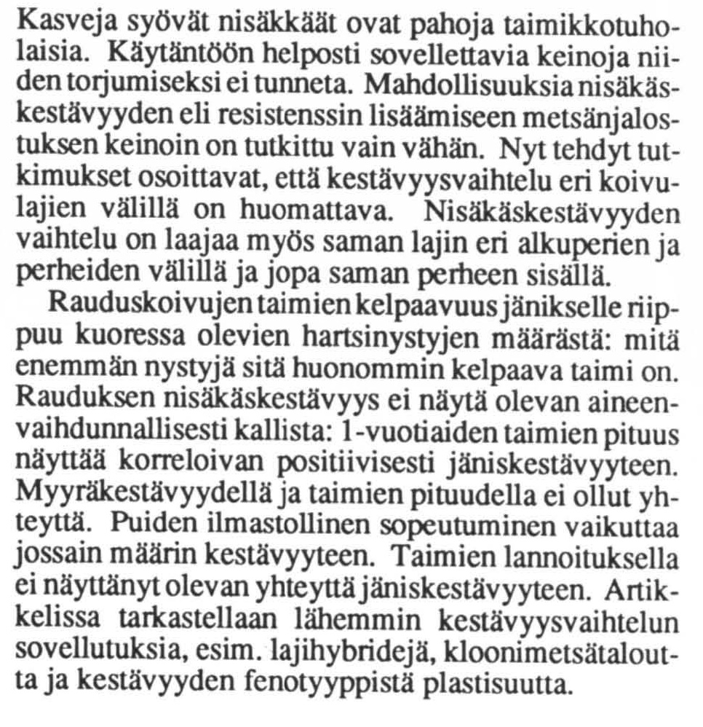
...tappavasta myrkkyhartsista piittaamatta?
Yhteenveto:
Matti Rousi (1990), Acta For. Fenn. 210:1–20
Notes:
Rousi M (1990). Breeding forest trees for resistance to mammalian herbivores - a study based on European white birch. Väitöskirja, Helsingin ylioisto. Acta Forestalia Fennica 210: 1–20.
http://helda.helsinki.fi/bitstream/handle/1975/9312/210.pdf?sequence=3
Yhteenveto: Kalvossa...

Slide 19
Kiitosjuhlia vanhoille perunoille?
”Vanhoille perunoille tulisi järjestää kiitosjuhlia, kun ne ovat täyttäneet kutsumuksensa ihmiskunnan ruokkimiseksi” (holisti, geenivastustaja Mae-Wan Ho)
Perunoilla vain taitaa olla vallan muita kutsumuksia...?
Kasvit eivät halua olla ravintoamme
...vaan ovat ryhtyneet ”myrkkyjen pesäksi”
Kasvikunnasta tunnetaan jo noin 200 000 ”toissijaisen aineenvaihdunnan” yhdistettä (ns. sekundaarimetaboliittia)
...joista useimmilla on puolustustehtäviä
Harvoja poikkeuksia ovat eräät marjat ja eräät hedelmät
...joilla kasvi yrittää käyttää meitä hyväksi siementensä levittämisessä
Eräät marjatkin ovat meille myrkyllisiä
esim. tuomi, näsiä, kielo, konnanmarja, koisot
...ne näet aikovat olla ”linnun ruokaa”
koska nisäkkäiden ruoansulatus on vahvempi ja niiden nielemät siemenet usein kuolevat
Notes:
Mae-Wan Ho on johtavia geenimuuntelun vastustajia Euroopassa.

Slide 20
Punakoiso ja paprika ovat lintujen ruokaa
Punakoiso, Helsinki 2009. © J.Tammisola
Monien koisokasvien marjat ovat meille myrkyllisiä tai polttavia
Myrkkymarjoja tekevät mm. punakoiso (Solanum dulcamara), peruna ja eräät villitomaatit
Paprikaa eivät nisäkkäät syö, paitsi ihminen
polttavaa kapsaisiinia on vähennetty jalostuksella

Slide 21
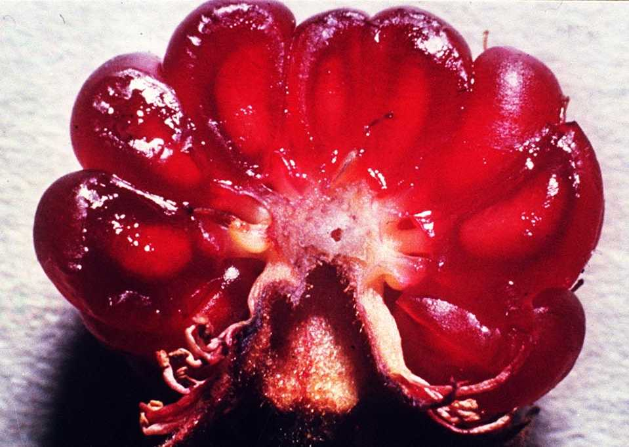
Mesimarja (Rubus arcticus L.) Arctic Bramble, Nectarberry, åkerbär – Suomen erikoisuus
©Jussi Tammisola1968
- ”Maukkain Euroopan marjoista” (Linné 1762) - Marjonta luonnossa on vähentynyt
- Taudinarka eikä kestä rikkakasvien kilpailua
- Vaikea ja työläs viljeltävä, vähän lajikkeita
”Aika loppuu”, mutta olisiko uudesta geenitiedosta ja täsmäjalostuksesta apua marjan pelastamisessa?  Tammisola (1988) J.Agric.Sci.Finl. 60: 327-446 (väitösk.), Pirinen ym. (1998) Agric. Food Sci. Finl. 7: 455-468.
Notes:
”Saako mesimarjan pelastaa?”
Käsikirjoitus STT:n artikkelipalveluun (JT 8.4.2005)
- julkaistiin useissa päivälehdissä
sisältää myös kuvia
http://www.geenit.fi/MesimSTTKasik080405.pdf
Tammisola J (1988). Incompatibility classes and fruit set in natural populations of arctic bramble (Rubus arcticus L.) in Finland (Selostus: Inkompatibiliteettiluokat ja marjonta mesimarjan suomalaisissa luonnonesiintymissä). J Agric Sci Finl 60: 327-446
väitöskirja mesimarjan marjonnan ekologisesta genetiikasta
[”suomalainen väitöskirja”: Ei siitä liiviä syntynytkään – tulipahan palttoo…]

Slide 22
Andien maatiaisperunat ovat terveydelle haitallisia
Mukuloissa on myrkyllisiä glykoalkaloideja (solaniini, chakoniini) aivan ”liian” paljon
Peruna ei ole ”tarkoittanut” mukuloitaan ihmisille
Pohjolan perunoissakin usein yli 100 mg/kg
Lajikkeet, pitkä päivä, viileä ja sateinen kasvukausi
Vähennetty 40‒60 % muuntamalla perunan omia geenejä (AgBiotech Rep.12/99)
Notes:
Alkaloideja on eniten uusissa, pienissä perunoissa ja mukuloiden kuoriosissa.
Keittäminen ei hajota tai poista niitä.
Perunat kannattaa kuoria, jolloin alkaloidien saanti vähenee puoleen (ravinteiden säästämiseksi kuoriminen kannattaa tehdä vasta keittämisen jälkeen).

Slide 23
”Ei säilöntäaineita”? …vai oliko himo säilöntäaineisiin ihmiskunnan menestyksen salaisuus?
Mausteet ovat kemikaaleja, joita kasvit tuottavat, etteivät joutuisi syödyiksi
estävät usein tehokkaasti bakteerikasvua
liikakäyttö lisää allergioita, syöpää, perimävaurioita, epämuodostumia ja keskenmenoja
Moni inhoaa ensin, oppii lopulta pitämään (ja myös vaatimaan...)
Sherman & Flaxman (2001). Am. Sci. 89: 142–151
Sipuli
Chili
Persilja
Sinappi
Timjami
Notes:
Sherman PW, Flaxman SM (2001). Protecting Ourselves from Food. American Scientist 89: 142–151
http://www.americanscientist.org/issues/page2/protecting-ourselves-from-food
Abstract:
Discusses traditions and studies associated with preparing and eating food. Reason for the enduring value of spices; Reasons spices may have become so common in the human diet; How the nausea and vomiting of pregnancy affect the outcome of pregnancy; Possible reason why traditional Japanese recipes call for few spices.
The act of eating can be one of the most dangerous things many of us do every day. Ingesting bits and pieces of the outside world provides a free pass to the bloodstream for whatever may lurk within, perhaps an unfriendly bacterium or a plant toxin. The authors argue that two mechanisms—one cultural and the other physiological—help us to avoid these dangers. In the first part of the article, the authors examine the hypothesis that adding spices to food inhibits the growth of microorganisms, and thus protect us from diseases. In the second part, they explore the idea that "morning sickness"—expelling or avoiding certain foods during the early months of pregnancy—also serves to protect the mother and embryo from foodborne illnesses and toxins, especially when the fetus is most sensitive to disruption.

Slide 24
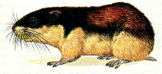
Kiusatun kasvin kosto
Kasvit käyvät kemiallista sotaa kasvinsyöjiä vastaan.
Vaarattomatkin kasvit voivat tuottaa myrkyllisiä aineita, kun laidunpaine kasvaa liian suureksi.
Kiusattuna tunturisara panostaa siementen sijasta myrkyn tuotantoon:
Keväällä alkaa uusi kasvukausi, eikä jyrsijöilläkään ole puutetta ravinnosta
Silti sopulikanta romahtaa usein juuri keväällä, ja rinteillä lojuu satamäärin kuolleita sopuleita
Tutkimus paljasti, että kuolleiden sopulien haima oli jopa kolme kertaa tavallista suurempi.
Sundsvallin luontofestivaaleilla 1999 palkittu ohjelma. TV1 29.5.2000. Suom. Tuija Kankus

Slide 25
Huonosti suojattu kesäkurpitsa
Kurkkukasvit suojautuvat hyönteistuhoilta cucurbitasiinilla
Kasvin oma, luontainen torjunta-aine
Aiheuttaa kurkkuihin kitkeryyttä
Luomuviljelty kesäkurpitsa vei 16 ihmistä sairaalahoitoon Uudessa Seelannissa v. 2002
Pahana kirvavuonna kesäkurpitsat kärsivät ja tuottivat ”liikaa” torjunta-ainetta
Cucurbitasiinia on enemmän vanhoissa, vapaapölytteisissä lajikkeissa
...joita luomussa vielä käytetään (ja jopa lisätään omasta siemenestä).
Life Sciences Network 10.5.2002

Slide 26
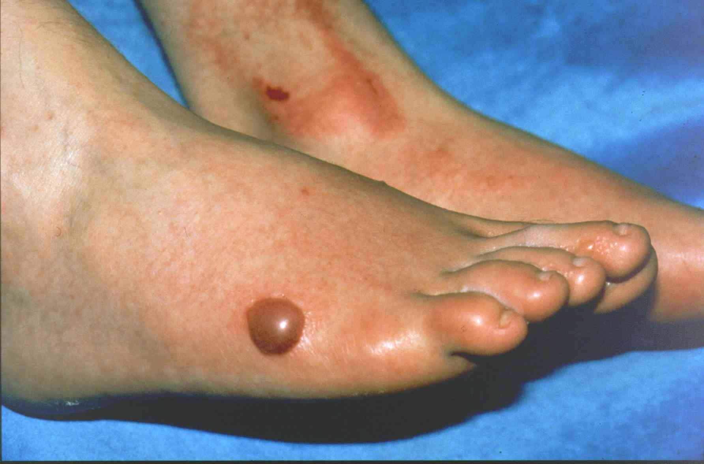
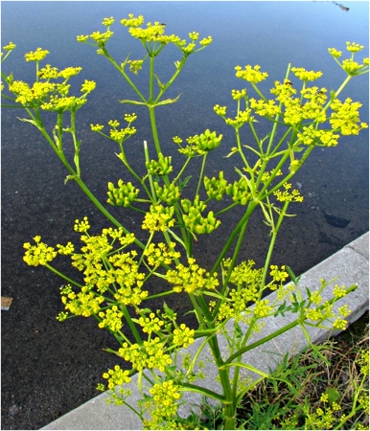
Sarjakukkaiskasvit voivat aiheuttaa ihoon tulehduksellista valoihottumaa
Myös muut sarjakukkais- kasvit kuin jättiputki tuot- tavat furokumariineja (mm. psoraleeni), jotka aiheuttavat ihoon ns. fotodermatiittia
– ...eli kroonisia vaurioita auringonvalon vaikutuksesta
Kuvassa palsternakan jälkiä.
Palsternakka, Tallinna 2009 © J.Tammisola
Notes:
Phytodermatitis Index
Washington State Department of Labor & Industries
http://www.lni.wa.gov/Safety/Research/Dermatitis/EdMat/PhytoSlides/ Värikuvia eri ihottumista

Slide 27
Kuluttaja nauttii torjunta-aineita
Ravinnosta saamme kasvien omia, luontaisia torjunta-aineita 10 000 kertaa enemmän kuin kasvinsuojeluaineiden jäämiä
Puolet luontaisista torjunta-aineista aiheuttaa syöpää, mutaatioita ja epämuodostumia
Yhdessä kahvikupillisessa on syöpää aiheuttavia yhdisteitä yhtä paljon kuin amerikkalainen saa synteettisten torjunta-aineiden jäämiä vuodessa
Ames BN, Gold LS (2000): Paracelsus to parascience: the environmental cancer distraction. Mut. Res. 447: 3–13 http://geenit.fi/amesgold.pdf .
Notes:
Bruce Ames on ”ympäristötoksikologian isä”, yksi 25:stä tiedejulkaisuissa eniten siteeratusta tutkijasta maailmassa, ja hän on saanut lukuisia ympäristöpalkintoja: http://en.wikipedia.org/wiki/Bruce_Ames .
Hän kehitti (1970-luvun alussa) ensimmäisen laajasti käyttökelpoisen mittausmenetelmän (”Amesin testi”) määrittämään kemikaalien mutageenisuutta.

Slide 28
Syö joka päivä matolääkettä vitamiinivihanneksena?
Fyysikko, ”ekofeministi” Vandana Shiva vaatii Intian köyhiä syömään A-vitamiiniriisin sijasta ”sukupuuttoon ajettua bathuaa” (jauhosavikka). Rikkakasveja ei siksi saisi torjua pelloilta. (Shiva 14.2.2000)
”Jauhosavikka sisältää jopa 11% oksalaatteja... on aiheuttanut myrkytyksiä lampailla ja karjalla”. (Lopez ym. 1988, Veterinaria Argentina 5: 230,236)
”Savikka sopii kaikenlaisten suolistoloisten häätämiseen.” (Paavo Airola 1988. Voi hyvin. Luonnonlääketieteen käsikirja. Suomen Terveyskirjat Oy)
”On hyvin tärkeää ymmärtää, että sellaisia kasvilajeja ei tule käyttää, joiden oikeasta käyttötavasta tai vaikutuksista ei ole varma. Useimmat kirjassa esitellyt kasvit ja niiden osat ovat syötyinä vähintään laksatiivisia tai pahimmillaan jopa tappavan myrkyllisiä. Kaikkein paras vaihtoehto on jättää kasvit kokonaan koskematta ja ihailla niitä kasvupaikoillaan.” (Pertti Perttula ym. 2008, Itäisen Välimeren kasviopas)

Slide 29
Hivenainepuutoksista rappeutumasairauksia
”Mikroravinteiden riittämättömyys on haitallista solujen perintöainekselle. Sisäerityshormonit, ravintoepätasapainot, infektioiden aiheuttamat tulehdukset sekä perinnölliset tekijät - joista mikään ei sisällä ulkoa saatua syöpää aiheuttavaa ainetta - ovat ihmisen syövän pääaiheuttajat.”
”Suuri hedelmien ja kasvisten kulutus liittyy alentuneeseen riskiin saada rappeutumasairauksia kuten syöpä, sydän- ja verenkiertoelinten sairaudet, kaihi ja aivohäiriöt.”
Ames BN, Gold LS (2000). Mutation Res. 447:3–13. Bruce Ames on ympäristötoksikologian pioneeri, ns. Amesin mutaatiotestin kehittäjä ja yksi maailman 25 siteeratuimmasta luonnontutkijasta
Notes:
Ames BN, Gold LS (2000). Paracelsus to parascience: the environmental cancer distraction. Mutation Res. 447: 3–13
http://geenit.fi/amesgold.pdf

Slide 30
Suomen luonto suo kitsaasti seleeniä – ja luomussa sitä ei saa käyttää
Seleeni on terveydelle välttämätön hivenaine, joka ehkäisee rappeutumasairauksia, kuten syöpää ja sydäntauteja.
Suomen maaperässä ei juuri ole seleeniä, joten sitä lisätään väkilannoitteisiin.
Luomuviljassa seleeniä on siksi hyvin vähän. ”Suurin osa tuloksista jäi selvästi alle määritysrajan . . .mikä voi aiheuttaa ongelmia mm. luomutuotettujen kotieläinten ravitsemuksessa.”  Kontturi ym. Suomalaisen kauran laatu. Kansallisen kauraohjelman tutkimusosion päätösseminaari, Viikki 4.4.2001
Jos joku söisi pelkkää luomuruokaa, saanti jäisi niukaksi. ”Ihmisiä suuremmassa vaarassa ovatkin luomutilojen kotieläimet, joille seleenin puutos on todellinen terveysvaara.” (Antti Aro, Hyvä Terveys 4/2001)

Slide 31
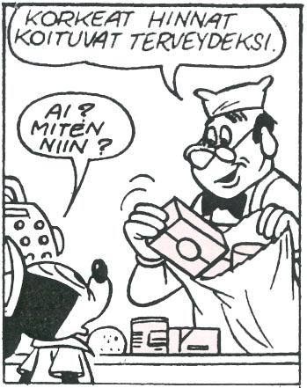
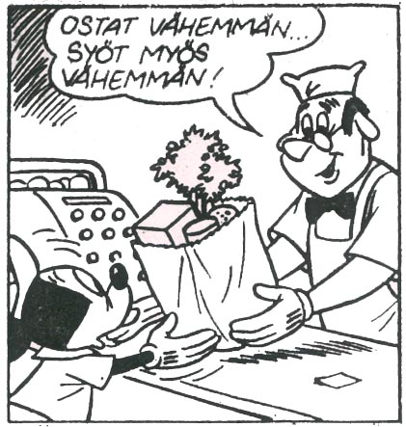
Kuinka syödä vähemmän kasviksia, marjoja ja hedelmiä?
Hinnan nousu vähentäisi hedelmien ja vihannesten kulutusta ja lisäisi väestön syöpäriskiä
Ekonometrinen mallitutkimus. G.M. Gray, Center for Risk Analysis, School of Public Health, Harvard University (huhtik. 2001)
Hedelmät ja vihannekset ovat avainasemassa syövän vähentämisessä
Jos ne tehdään kalliimmiksi vähentämällä synteettisten torjunta-aineiden käyttöä, niin niiden kulutus pienenee ja syövät lisääntyvät
Pienituloiset käyttävät muita suuremman osan tuloistaan ruokaan ja syövät vähemmän hedelmiä ja vihanneksia
Ames & Gold (2000). Mutation Res. 447: 3-13
Hyvä Terveys 9/2002, Duodecim
Notes:
Ames BN, Gold LS (2000). Paracelsus to parascience: the environmental cancer distraction. Mutation Res. 447: 3–13
http://www.geenit.fi/amesgold.pdf

Slide 32
Kuinka Suomen lapset saisivat (vielä) vähemmän kasviksia, marjoja ja hedelmiä? No: luomulla...
Suomalaislapset syövät hedelmiä ja kasviksia selvästi vähemmän kuin muissa maissa (Unicef 2010)
Esim. 15-vuotiaista pojista vain 14 % syö niitä päivittäin
”Yksi syy hedelmien ja kasvisten vähäiseen käyttöön on selkeästi se, että ne ovat melko kalliita”
Taloudellisesti tiukoilla olevat perheet saattavat tinkiä erityisesti hedelmien ja kasvisten ostoista (Prof. Lasse Kannas, HS 3.12.2010)
Ruoka-asioissa Suomessa vallitsee varakkaiden ja vähävaraisten perheiden välillä suurempi epätasa-arvo kuin muissa maissa
”Tehokas tapa poistaa eriarvoisuutta olisikin terveellisten elintarvikkeiden saaminen halvemmiksi” (prof. L. Kannas, HS 3.12.2010)
Näin nolosti on näreet tavanomaisella kasviravinnolla
...täällä kovin kalliin ruoan maassa
Luomu sitä vastoin nostaa hedelmien ja kasvisten kuluttajahinnat 2–6-kertaisiksi Suomessa (HS 29.3.2009)
Tavallisella eurolla saamme monin verroin enemmän terveyttä kuin luomueurolla...
...joten leikkisä ”brändäysvaltuuskunta” yllyttää panemaan puolet Suomesta pakkoluomutukseen (Jorma Ollila haluaa luomu-Suomen. YLE TV2, Ajankohtainen Kakkonen 23.11.2010)
Unicef (2010). The children left behind. A league table of inequality in child well-being in the world’s rich countries http://www.unicef-irc.org/publications/pdf/rc9_eng.pdf

Slide 33
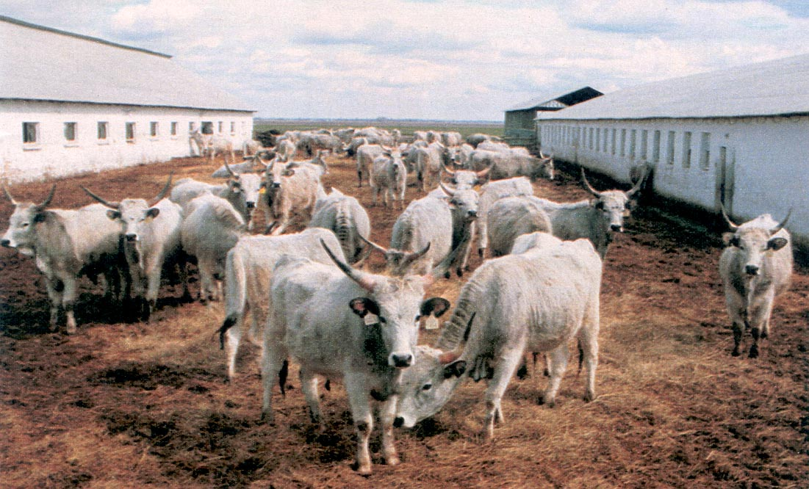
Vanhat rodut ovat ”ekologisia” ...vai luonnonvarojen haaskausta?
Unkarin harmaa nauta:
On verrattain kestävä suu- ja sorkkataudille
Kasvaa kolme kertaa hitaammin
kuluttaa paljon enemmän rehua
tuottaa enemmän metaania ja typpioksiduulia
vie enemmän elintilaa luonnolta
...lihakiloa kohti

Slide 34
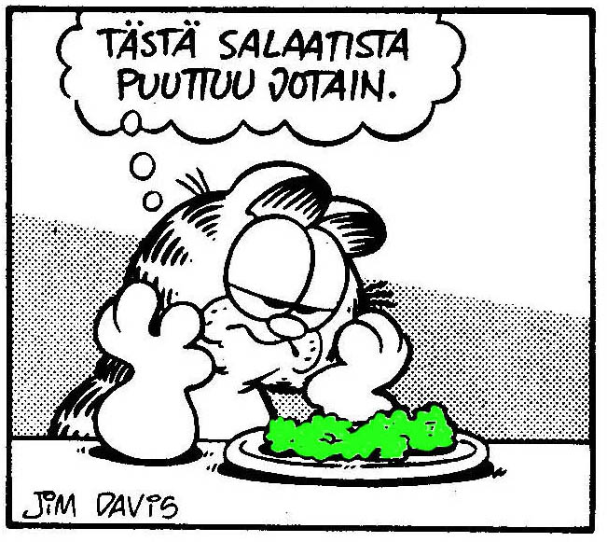
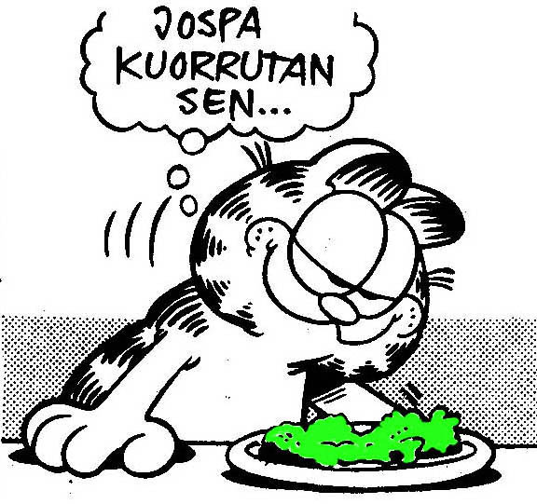
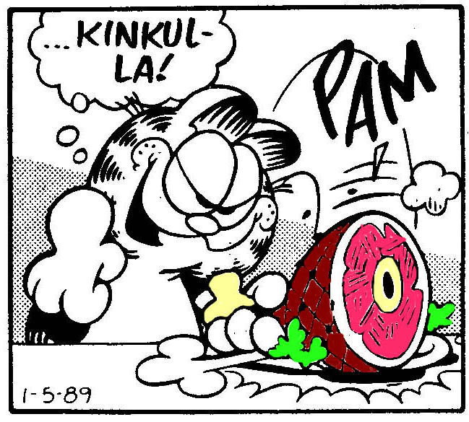
Kehitysmaat vaativat ravitsevampaa ruokaa !

Slide 35
Uudet lajikkeet vain toisivat kehitysmaihin "länsimaisen kulttuurin ja ajattelun ongelmat” (Irma Saloniemi, Vihreä Lanka 26.3.2004)

Slide 36
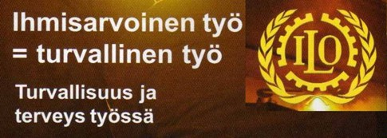
Miten ruokaa saadaan? – kuka kyykyttää?
”Koneet veivät runouden maanviljelystä” (mystikko Mae-Wan Ho, Suomen geenivastustajien johtotähti)
Onko tämä
viljelyn runoutta?
(bio)tekniikkaa vastustavan järjestön logo (RAFI, ETC Group)?
…vai terveyttä turmeleva työasento, jonka Kalifornian maatyöläiset ovat saaneet kielletyksi?
Vastaus kompakysymykseen:
Ei toki näin romanttisesti ole selkää turmeltu Kaliforniassa enää nykypäivänä
Kielletyksi saatiin näet äskettäin (tukirangalle vahingollinen) rikkaruohojen käsinharaus
...luomuisäntien äänekkäästä vastarinnasta huolimatta
Haraus sentään tehtiin laitteella ja selkää hieman vähemmän rikkovassa työasennossa...
Notes:
Mae-Wan Ho on johtavia geenimuuntelun vastustajia Euroopassa.

Slide 37
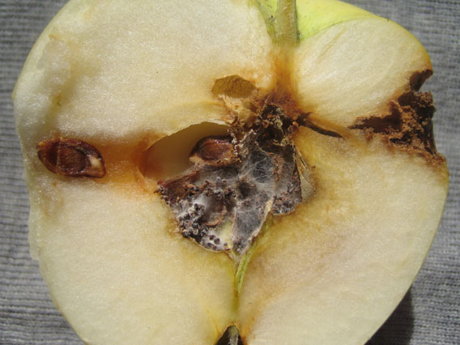
Tuotteissa piilevät infektiot voivat altistaa ihmisiä vahingollisille aineille
© J.Tammisola
– home on valloittanut luomuomenan sydämen omenakääriäisen käytävien kautta
– …ja nautimme omenasta patuliini-homemyrkkyä

Slide 38
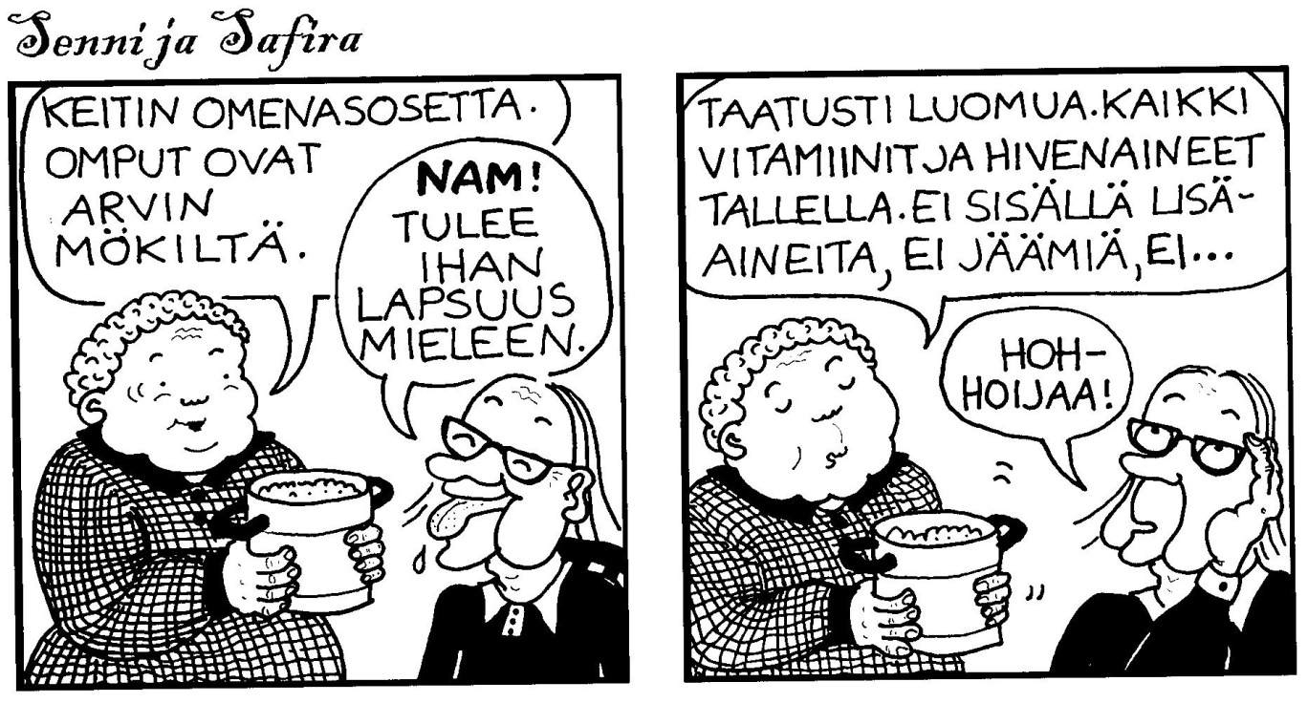
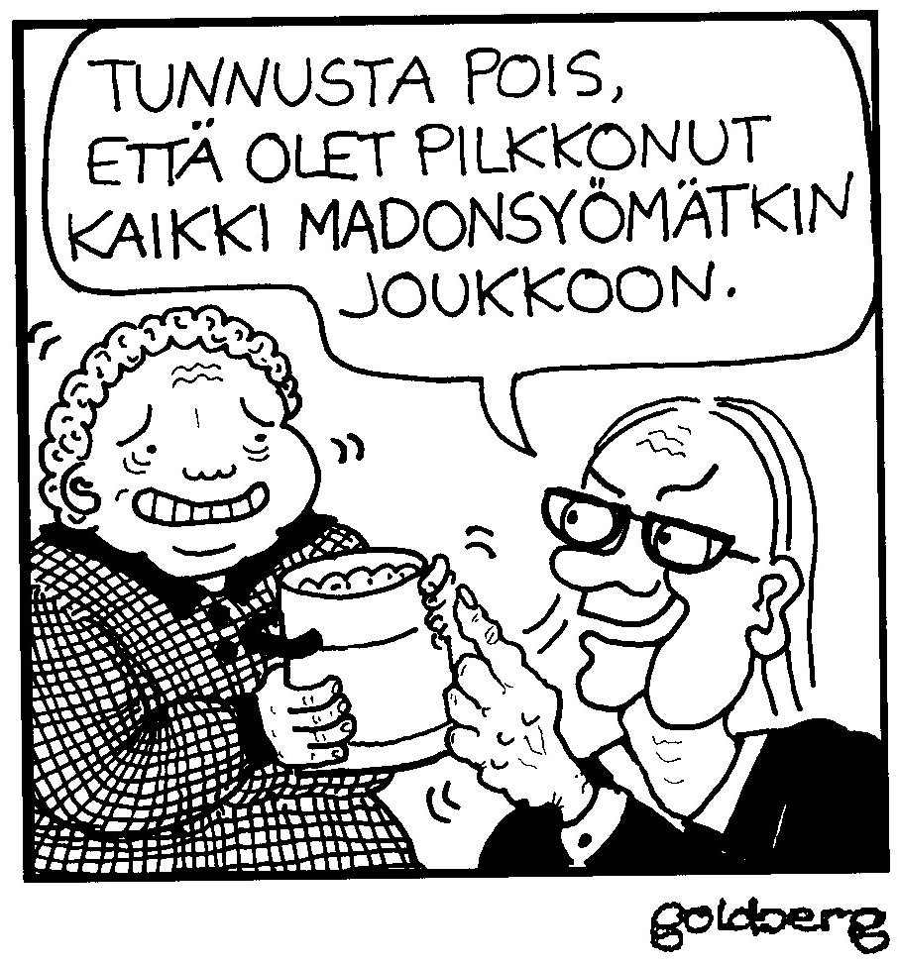
Kaikki tallella...
Taiteilija Kaarina Goldberg on antanut J. Tammisolalle luvan
käyttää Senni ja Safira –sarjakuvaa opetuksessa

Slide 39
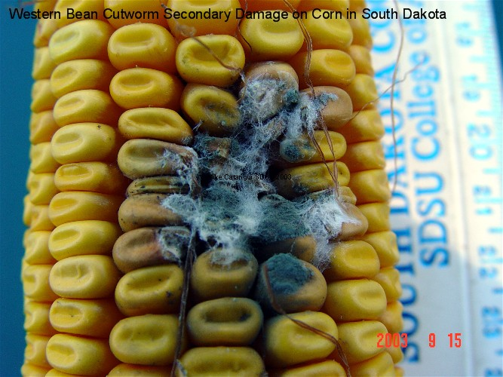
Perhostuhon jäljissä pesii usein homeita
...jotka aiheuttavat parantumattomia hermostovaurioita syntymättömissä vauvoissa
– varsinkin ”tortillavyöhykkeen” maissa
Notes:
Sivulla http://www.boy.fi/stu/etusivu_aiemmat2007.php (pitkä arkistosivu)
Lidlin maissilastuissa "luomumyrkkyjä"
STU/16.10.2007 (sivustolla http://www.boy.fi/stu/etusivu_aiemmat2007.php)
Lidlin maissilastuissa havaittiin määräystenvastaisia pitoisuuksia homeen tuottamaa myrkkyä nimeltään deoksinivalenoli. Pitoisuus oli 1400 mikrogramma kilossa. Sallittu enimmäispitoisuus on viime vuoden heinäkuusta alkaen ollut 500 mikrogrammaa kilossa. Tavara on ollut myynnissä Lidlin kaupoissa. Kyseessä olivat El Tequito Tortilla Chips Lightly Salted -lastut, jonka erätunnus on A 609 52 70 609 52 70 . Myyjä on aloittanut takaisinvedon.
Suomessa deoksinivalenolipitoisuudet viljoilla ovat keskimäärin olleet alle raja-arvojen. Poikkeuksia esiintyy joskus. Esimerkiksi luomuviljaa koskeneessa vuoden 2002 hometoksiiniprojektissa tutkittiin yhteensä 98 viljatuote-erää, joista 12:sta löytyi deoksinivalenolia. Korkeimmat pitoisuudet olivat samat kuin nyt tavatuissa Lidlin maissilastuissa; kaurassa ja ohrassa 1400 ja 1000 mikrogrammaa kilossa. Muuten pitoisuudet olivat alle 750 mikrogrammaa kiloa kohden.

Slide 40
Perinteisen maissin homeisuus pimitettiin Italiassa
(Morandini 2007)
Italiassa valtionhallinto pimitti kahden vuoden ajan tutkijoiden koetulokset:
Perinteinen maissi (vasemmalla) tuotti selvästi vähemmän satoa ja sen tähkissä oli yli sata kertaa enemmän homemyrkkyä kuin koisankestävässä gm-maississa (oikealla)
Notes:
Tekniikka & Talous 27.11.2007 http://www.tekniikkatalous.fi/tk/article49372.ece

Slide 41
Kuolleisuus suolistoinfektioihin

Slide 42
Tuotantotapa ja tautiriski
Luomubroilereissa kampylobakteereita esiintyy kolme kertaa useammin
kampylobakteeri on yleisin ruokamyrkytysten aiheuttaja länsimaissa
esiintyy 100%:ssa luomubroilerien parvista Tanskassa (tavallisilla broilereilla 36,7%)
Heuer ym. (2001). Lett. Appl. Microbiol. 33: 269–274
Englannin sikaruttoepidemia sai alkunsa ulkona tarhatuista sioista
Trikiiniriskin vuoksi sikoja ei tulisi lainkaan tarhata ulkona
Ulkotarhassa kalkkunat voivat syödä matoja ja sairastua niistä parantumattomaan mustapäätautiin
Luomueläimiltä ei saa häätää loisia matokuureilla ennalta ehkäisevästi
Notes:
Heuer O, Pedersen K, Andersen J, Madsen M (2001). Prevalence and antimicrobial susceptibility of thermophilic campylobacters in organic and
conventional broiler flocks. Lett. Appl. Microbiol. 33: 269–274
http://dx.doi.org/10.1046/j.1472-765X.2001.00994.x
Abstract:
Aims: To determine the flock prevalence and to estimate the within flock prevalence of
Campylobacter in broiler flocks from different rearing systems, and to determine the
antimicrobial susceptibility of Campylobacter isolates to selected antimicrobial substances.
Methods and Results: One hundred and sixty broiler flocks originating from organic,
conventional and extensive indoor production farms were investigated for the presence of
Campylobacter at the time of slaughter. Campylobacter isolates from a subsample of positive
flocks were subjected to susceptibility testing. Campylobacter spp. were isolated from 100% of
organic broiler flocks, from 36.7% of conventional broiler flocks and from 49.2% of extensive
indoor broiler flocks. Six of 62 Campylobacter isolates were resistant to one or more of the
antimicrobials tested.
Conclusions: These results indicate that the special characteristics of organic broiler
production provide a high prevalence of Campylobacter-positive flocks. Antimicrobial resistance
was scarce among Campylobacter isolates from all rearing systems.
Significance and Impact of the Study: Organic broiler flocks constitute a strong potential
for introduction of Campylobacter to the processing line upon arrival at slaughter.
Newell DG, Fearnley C (2003). Minireview. Sources of Campylobacter Colonization in Broiler Chickens. Applied and Environmental Microbiology 69: 4343–4351 http://dx.doi.org/10.1128/AEM.69.8.4343–4351.2003

Slide 43
Sikojen ulkotarhaus tuo
turhia, suuria# tautiriskejä
Trikiinisikojen osuus [%]
* Kaatopaikan sulkemisen vuoksi. Villisikatarha.
** Rotta-altistuksen päätyttyä syntyneet villisiat
# Sian tautiriski voi olla 28 000 kertaa tavallista suurempi
Oivanen (2005). Endemic trichinellosis – experimental and epidemiological studies. Dissertation, Univ. of Helsinki.
Notes:
Oivanen L (2005). Endemic Trichinellosis – Experimental And Epidemiological Studies. Väitöskirja, Helsingin yliopisto, 82 s.
http://ethesis.helsinki.fi/julkaisut/ela/perus/vk/oivanen/endemict.pdf
Ote Abstraktista:
Trichinellosis is endemic in Finland. To evaluate the characteristics of the Trichinella parasite,
epidemiological and experimental studies comparing domestic trichinellosis occurring
among production animals with sylvatic trichinellosis in wildlife were conducted.
The prevalence of sylvatic trichinellosis in Finland was shown to vary by region, being
higher in the southern regions than in the north. It was highest (70%) among lynxes in the
southwest. In domestic animals, the dominating species was T. spiralis. Trichinella nativa
was detected only in sylvatic hosts and was the predominant species among them. Trichinella
pseudospiralis and Trichinella britovi were detected for the first time in Finland, and T.
pseudospiralis for the first time in northern Europe. Trichinella pseudospiralis was detected
both in synanthropic hosts that live close to human habitation, i.e. rats, and in sylvatic
hosts. Trichinella britovi was detected only in mixed infections with other Trichinella
species. The raccoon dog, the only host species to be infected by all four Trichinella
species, also carried the most intense infections. An outbreak of trichinellosis was described
on a wild boar farm. A likely source of the infection was a previous rat invasion in the area due
to the closing of a nearby dump site.

Slide 44
Syödään luonto elävältä - vai onko siinä itua?
”Ne sisältävät myös enemmän entsyymejä ... elottomat ruuat eivät ylläpidä terveyttä” (Paavo Airola 1988. Luonnonlääketieteen käsikirja. Suomen Terveyskirjat Oy)
Entsyymit ovat valkuaisaineita. Ravinnon valkuaisaineet pilkotaan aminohapoiksi, joista ihminen rakentaa itse omat entsyyminsä.
Kasvien haitta-aineet
Loiset, taudinaiheuttajat
Prosessointi (esim. keittäminen) vähentää monia haitta- ja eräitä hyötyaineita (vitamiinit)

Slide 45
Luomusatoa EU:ssa 2011
Euroopassa yli 50 ihmistä kuoli ja 4000 sairastui luomuiduista levinneeseen veriripuliin vuonna 2011
Epidemia käynnistyi luomutilalla tuotetuista, EHEC-kolibakteerin saastuttamista sarviapilan siemenistä
joita myytiin Suomenkin luomukaupoissa "elävän ravinnon" tuotantoon (luonnollisesti ilman lain vaatimia alkuperämerkintöjä)
Tällaiset epidemiat johtuvat usein ruoan saastumisesta ulosteella (WHO 2011); EHEC-bakteeria muhii nautojen suolistossa eläintä haittaamatta
Ruoan kasvatus ulosteilla on luomuaatteen ydintä, vaikka niiden kierrätys energiaksi voisi usein olla turvallisempaa
Itsekin osasin varoittaa tappajaiduista Suomessa vasta 2003 (TS 11.6.2003)
Luomuoliivien botuliinibakteereihin sitä vastoin kuoli vain yksi suomalainen, iäkäs naishenkilö (MTV3 1.11.2011)

Slide 46
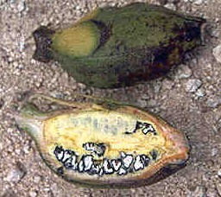
Siemenettömien kasvilajikkeiden jalostus kiellettävä?
Sveitsin bioetiikkasäädös tyrmää esimerkiksi siemenettömien kasvilajikkeiden jalostamisen
…joten pian ostamme kaupasta tällaisia banaaneja:
www.dasmirnov.net/media/users/paul/PBF_02_3_image_04_full.jpg

Slide 47
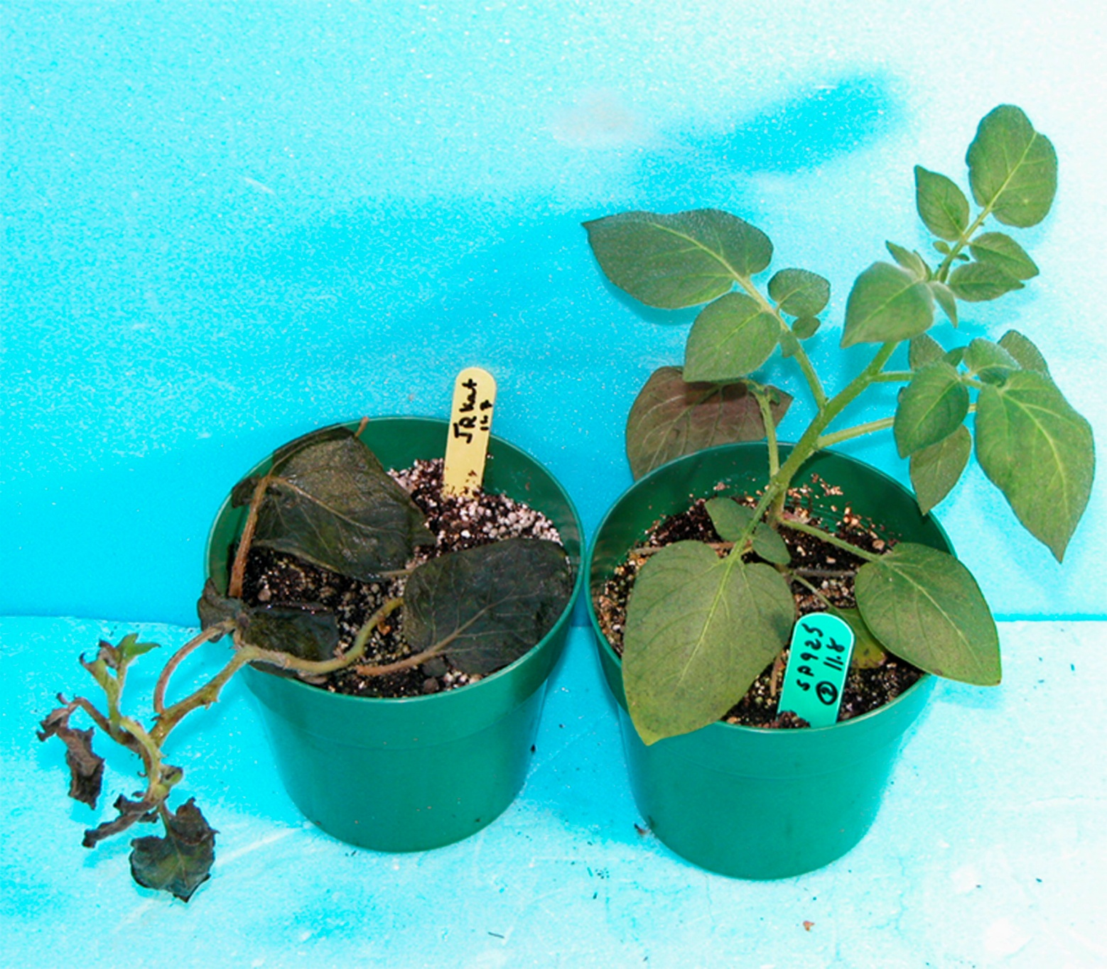
…mutta jos kasvilta tosiaan kysyttäisiin?

Slide 48
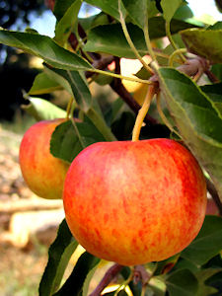
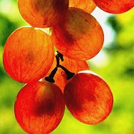
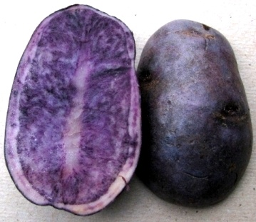
Taustaa: Perinteistä Frankenstein-ruokaa?
Ovatko siniset perunat kloonattuja? http://www.geenit.fi/KloonPer.pdf
Viljellyt omena- ja viinirypäle- lajikkeet on iät ja ajat kursittu kokoon ”terävän veitsen taiteella” (J. Tuomisto: 100 kysymystä ympäristöstä ja terveydestä, Duodecim 2005)
...ymppäämällä jalo-oksa ”villiin” perusrunkoon
Suvuttomasti eräitä kasvilajeja osataan lisätä mm. mukuloista, sipuleista, itusilmuista, rönsyistä, pistokkaista, taivukkaista, ymppäämällä, tai nykyisin jo myös solukko- tai soluviljelyllä
...mutta aina se ei ole käytännön viljelyssä taloudellisesti mahdollista

Slide 49
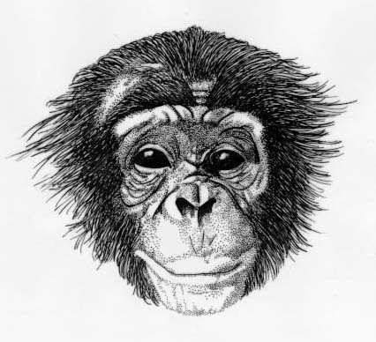
Maitoa juovat aikuiset ovat mutantteja
70% maailman aikuisväestöstä kärsii maidon laktoosista
laktoosia pilkkoo nisäkkäiden suolessa laktaasi-entsyymi
entsyymiä syntyy imeväisikäisillä
Ihmiset koekaniineina!
Satoja vuosia
salaista
ihmisjalostusta
Pohjoismaissa !
Annettu
aikuisille
maitoa...

Slide 50
Aikuisille lypsetään vähälaktoosista maitoa?
❍ Nyt jalostetaan sen sijaan lehmiä…
Laktaasigeeni ohjataan toimimaan lehmän maitorauhasessa
vaihdetaan spesifinen säätelyalue
maidon laktoosipitoisuus alenee
Onnistuu jo hiirillä
laktoosia jopa 85% vähemmän
riittää vähentämään oireita
myös hiirenpoikaset voivat hyvin
Jost ym. (1999), Nat. Biotech. 17: 160–164
Notes:
Jost B, Vilotte J-L, Duluc I, Rodeau J-L, Freund J-N (1999). Production of low-lactose milk by ectopic expression of intestinal lactase in the mouse mammary gland. Nature Biotechnology 17: 160–164 http://www.nature.com/nbt/journal/v17/n2/abs/nbt0299_160.html
Abstract:
We have investigated, in mice, an in vivo method for producing low−lactose milk, based on the creation of transgenic animals carrying a hybrid gene in which the intestinal lactase−phlorizin hydrolase cDNA was placed under the control of the mammary−specific −lactalbumin promoter. Transgenic females expressed lactase protein and activity during lactation at the apical side of mammary alveolar cells. Active lactase was also secreted into milk, anchored in the outer membrane of fat globules. Lactase synthesis in the mammary gland caused a significant decrease in milk lactose (50−85%) without obvious changes in fat and protein concentrations. Sucklings nourished with low−lactose milk developed normally. Hence, these data validate the use of transgenic animals expressing lactase in the mammary gland to produce low−lactose milk in vivo, and they demonstrate that the secretion of an intestinal digestive enzyme into milk can selectively modify its composition.

Slide 51
Luonto itse testaa kasvin geenien vaientamista
Luonto on kokeillut minkä tahansa kasvigeenin vaientamista miljoonia kertoja vuosituhansien aikana
ilman ekologisia ongelmia
Kasvin riisuminen aseista ei anna sille valintaetua luonnossa
...vaan hienohelma jälkeläisineen häviää luonnollisista ekosysteemeistä tavallistakin nopeammin
Siispä vaiennettu geeni
ei valtaa ekosysteemejä
eikä aiheuta pysyviä muutoksia vaan
korkeintaan tilapäisiä vaikutuksia, jotka ovat pienempiä tai verrattavissa niihin muutoksiin, joita aiheutuu viljelmillä joka vuosi kasvilajin tai sen viljelymenetelmien valinnasta

Slide 52
Kasveilla lajirajojen ylittyminen on arkipäivää
…toisin kuin eläimillä
Vehnä on kolmen eri heinälajin risteytymä
…ja ruisvehnässä yhdistyvät neljän kasvilajin (kolmen eri kasvisuvun) geenistöt
Puutarhamansikka on eurooppalaisen ja amerikkalaisen mansikkalajin risteytymä
oktoploidi: kromosomiluku on kahdeksankertainen
Rapsi puolestaan on kahden eri kaalikasvilajin risteytymä
josta saatiin terveellinen vasta 60-luvulla rikkomalla yksi luonnon geeni

Slide 53
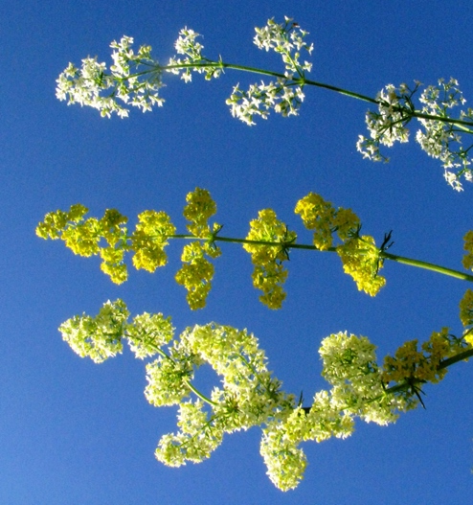
Kelta- ja paimenmatara risteytyvät helposti
Risteytymä G. verum Galium mollugo
Kuva: J.Tammisola, Itä-Pakila 2010
Keltamatara:
Pysty, tuoksuva
Keltakukkainen
Kuivilla kedoilla
”Alkuperäinen”
Paimenmatara: Rento, tuoksuton
Valkokukkainen
Rehevillä niityillä Tulokas (1900-luku)
Ihmistoiminta saattoi lajit lähekkäin

Slide 54
DVMO – tuntematon tappaja – on kiellettävä!
Kemiallinen aine divetymonoksidi
aiheuttaa vahingossa hengitettäessä tuhansien amerikkalaisten kuoleman joka vuosi
on löydetty kuolevien syöpäpotilaiden leikatuista kasvaimista
voi aiheuttaa kaasumaisena pahoja palovammoja
yliannoksen oireina ovat voimakas hikoilu ja virtsaamisen tarve, ja epäpuhtaana aine voi aiheuttaa pahoinvointia ja ripulia
DVMO aiheuttaa niin vahvan riippuvuuden, että ilman jäävä potilas on kuoleman oma
on myös happosateen pääkomponentti
nopeuttaa monien metallien korroosiota ja ruostumista sekä lisää maan eroosiota
DVMO-molekyylejä on voitu osoittaa kaikista Amerikan joista ja järvistä otetuista näytteistä
86% haastatelluista vaati aineen kieltämistä välittömästi. . .
14-vuotias koululainen Nathan Zohner voitti gallup-tutkimuksellaan Idahon lukioiden tiedekilpailun v.1997
Divetymonoksidi = H₂O

Slide 55
Vaihtoehto tieteelle... mitä siis sen tilalle? 1.
Ehdotuksia:
Bioturvayhdistyksen konkari, sen krooninen videokuvaaja Ossi Kakko:
Tunkeutui kutsutta STM:n kutsuseminaariin (”Geenit ja Arvot”, 2002), filmasi tilaisuuden (ilman kuvattavien lupaa), ja neuvoi professoreita lääketieteestä:
”Insuliini on täysin tarpeetonta – terveet elämäntavat riittävät”
...millä onnistui suututtamaan jopa arkkiatri Risto Pelkosen (sinänsä hämmästyttävä suoritus): ”Eipä sentään ryhdytä tappamaan sairaita ihmisiä!”
Bioturvayhdistys moittii biologien ja toksikologien luonnontieteellisiä turvallisuusselvityksiä. Sillä:
”Kasvit puhuvat minulle, ja sanovat, onko niistä syötäväksi. Nyt tutkittavana on terttuselja.” Kakko uskoo sen olevan syötävä, koska kukat ovat kuin pieniä parsakaaleja. (HS Nyt 7/2010)
Kasvien kuulopuheet maestro opettaa meille heikkokuuloisille: hän on jo kuusi vuotta toiminut asiassa kouluttajana.
EU:ssa saa tosin (Uuselintarvikeasetus 258/97) tuoda markkinoille vain turvallisiksi osoitettuja uusia ruokaeliöitä
...mutta sehän ei koske itsetuhoon kouluttamista
Notes:
Euroopan parlamentin ja neuvoston asetus (EY) N:o 258/97 uuselintarvikkeista ja elintarvikkeiden uusista ainesosista
http://eur-lex.europa.eu/LexUriServ/LexUriServ.do?uri=CELEX:31997R0258:fi:HTML

Slide 56
Vaihtoehto tieteelle... mitä siis sen tilalle? 2.
Bioturvayhdistyksen vuorottelevat puheenjohtajat (laskennon opettajaksi opiskellut Hannu Hyvönen ja vapaa toimittaja Markku Rämö) uskovat homeopatiaan
HaHy (30.9.2003, Ylevi): ”Mitä tulee homeopatiaan ...vedellä ja vedellä on kuin onkin eroja. Kävin juuri hierojalla joka kertoi tekemänsä kokeen. Jos vesi jäädytetään niin että vesiastian alla on magneetti kiderakenne on erilainen.”
”Parantavaan veteen uskominen ei ole taikauskoa. On epätieteellistä väittää niin.”
MR on puolustanut homeopatiaa esim. GMO-vapaan Suomen tilaisuudessa Hgin ylioppilastalolla (huhtik. 2008(?))
Luomuliiton pitkäaikainen toiminnanjohtaja* Arja Peltomäki opastaa luomuväkeä homeopatian ihmeisiin muun muassa kirjoituksessaan ”Homeopaattiset lääkkeet ja potenssointi” (Luomulehti 7/2000):
” Tämän ravistelun avulla alkuperäismateriaalista peräisin oleva informaatio siirretään liuokseen... Homeopaattisen lääkkeen voidaan siis ajatella toimivan eräänlaisena signaalina.”
* Nykyinen t.j. (Elisa Niemi) taas puolustaa antroposofiaa...
Notes:
Homeopatia se jakaa vedet. J.Tammisola 30.9.2003 . Yleviarkisto:
http://www.vihreat.fi/yleviarkisto/2003/9_2003/0672.html

Slide 57
Vaihtoehto tieteelle... 3. ravisteltua taikavettä hoidoksi sairaille eläimille
Maailman luomussa antibiootilla ei saa eläintä hoitaa. Aateväki on käärmeissään EU:lle, joka (eläin-lääkärien vaatimuksesta) lopulta salli luomueläimel-lekin kaksi antibioottikuuria sen koko elämän aikana.
Sairaita luomueläimiä tulee hoitaa ensi sijassa yrteillä ja homeopatialla (EU:n luomueläinasetus 1804/1999)*
”Homeopaattisia lääkkeitä kauppaavat vahvat firmat ovat varmasti satsanneet tämän asian ajamiseen... Homeopatialla ei ole osoitettu mitään tehoa. Se on maagisella tavalla ravisteltua vettä”. (Prof. Satu Pyörälä, Luomulehti 8/00 ja MOT 7.5.2001)
Definition av naturläkemedel: ”Ett preparat där den verksamma substansens koncentration är någonting mellan noll och dödlig”. (Jarl Ahlbeck. Tänk på miljön - köp ny bil. Schildts 2001)
Fytoterapeuttisten aineiden [yrtit] aiheuttamista jäämistä maidossa ja lihassa ei ole mitään tietoa, mikä tekee niistä aika arveluttavia tuotantoeläinten lääkinnässä… Tällä hetkellä luomussa suositeltavat hoitomuodot tuntuvat aika haulikkoammunnalta.” (Laura Kulkas, eläinlääkäri. MT 8.2.2000)
Heitteille jättöä vai eläinrääkkäystä...?
* Homeopatia oli vaarassa jäädä pois asetuksesta, mutta ”vaihtoehdoista” innostunut Heidi Hautala (Vihr.) sai sen mukaan (HH oli Europarlamentissa säädöksen raportoijana). – Järkyttyneille eläinlääkäreille HH perusteli saavutustaan: ”Kuka näistä kaikista selvän ottaa” (Ekomessut, Hki 17.5.1997)
Notes:
Luomu on lumetta eli kaikki, mitä et ole koskaan saanut tietää luomusta (MOT 7.5.2001).
Käsikirjoitus: http://yle.fi/mot/070501/kasis.htm
Hautala huuhaa-kongressiin (IS 2.6.1998):
”Vihreiden eurokansanedustaja ja presidenttiehdokas Heidi Hautala on lupautunut puhujaksi syyskuussa Tampereella pidettävään ”kolmanteen refleksiologien kongressiin”… Huuhaa-sarjaan kuuluvassa tilaisuudessa käsitellään mm. psykologista ja modernia vyöhyketerapiaa, jossa painellaan jalkapohjassa olevia, eri sisäelimien oletettuja vastinkohtia. Toissa vuonna Heidi Hautala vieraili ufouskovaisten Ultrapäivien pääpuhujana. Hän kertoi pitävänsä uskomuslääkinnän edistämistä tärkeänä osana työtään europarlamentissa.”

Slide 58
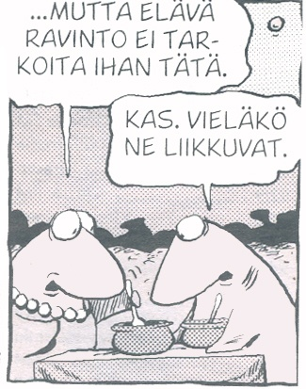
Boiled is best
Keitetyt kasvikset suojaavat huomat- tavasti paremmin
syövältä
sydäntaudeilta
Keitetystä porkkanasta imeytyy viisi kertaa enemmän karotenoideja kuin raa’asta
Tomaattisoseet ja -pyreet ovat paljon parempi lykopeenin lähde kuin tuoretomaatit
oliko Reagan sittenkin oikeassa mainostaessaan ketsuppia ”vihanneksena” kouluruokailussa?
Andy Cochlan, New Scientist 5.6.1999

Slide 59
”Maito raakana, kiitos!” (Luomutoimittaja Hanna Jensen HS-täyssivullisella 7.11.2010)
”Maito on elävää ravintoa”...
”Bakteereilla pelottelu on vastenmielistä” (”vaihtoehtolääkäri” Antti Heikkilä)
Stafylokokit tuottavat suolistomyrkkyjä
Pastöroimattoman maidon kampylobakteerit ovat aiheuttaneet ripuliepidemioita eri puolilla Eurooppaa
”Millään valvonnalla ei voida tietää, mitä bakteereita raakamaidossa milloinkin on”
”Pastörointi on riskin minimoimiseksi välttämätöntä” (Eläinlääket. prof. Satu Pyörälä)
”Emme voi ottaa riskiä, että raskaana oleva saisi keskenmenon tai lapsi ruokamyrkytyksen” (Valion teknologiajohtaja Matti Harju)
”Menneinä hyvinä, raakuuden aikoina” pastöroimaton maito oli keskeinen reitti mm. tuberkuloosin leviämiselle
Tautiriski kasvaa 150-kertaiseksi pastöroimattomilla maitotuotteilla (CDC 2012)
Sairaalaan joutuu 13 kertaa todennäköisemmin kuin normaalimaidon aiheuttamista myrkytyksistä
Vakavimmin vaarantuvat lapset ja nuoret
Heinäkuussa 2012 pastöroimaton museomaito vei Suomessa lapsia EHEC-teholle ‒ kuolleita 0

Slide 60
Jo joutui armas aika ennen Pasteuria?
Louis Pasteur osoitti v. 1865 lähtien, että (paljain silmin näkymättömät) mikrobit voivat aiheuttaa tauteja.
”Kemian ja fysiikan nopealla kehityksellä kahden viimeksi kuluneen vuosisadan aikana on ollut erittäin kielteinen vaikutus lääketieteelliseen ajatteluun. . . Uusi biologinen lääketiede poikkeaa tällaisesta pasteurilaisesta sairauskäsityksestä”. (Paavo Airola 1988. Luonnonlääketieteen käsikirja. Suomen Terveyskirjat Oy)
”Pastöroimattomassa maidossa piilee suuri ruokamyrkytyksen vaara. Siinä voi olla mm. kampylobakteeria, salmonellaa, listeriaa ja EHEC-bakteeria, Siitonen tähdentää.” (Hyvä Terveys 8/2000)

Slide 61
”Vihreä” Saksa hemmotteli viuluviikareita pastöroimat-tomalla maitotuotteella
Luonnonmukaisuuden nimissä on vaadittu mm. pastöroinnin lopettamista.
”Luonnollista, pilkkomatonta, käsittelemätöntä ja jalostamatonta ravintoa nauttivat alkuasukkaat ovat kaikkialla täydellisen terveitä, he elävät vanhoiksi eivätkä sairastele” (Paavo Airola 1988. Luonnonlääketieteen käsikirja. Suomen Terveyskirjat Oy)
Salmonellasta riutuneita juniorijousia saapui Saksasta. Lähes 30 nuorta joutui tiputukseen nestehukan takia. . . osa jäi vielä saksalaiseen sairaalaan. ”Infernaalista”, kuvaili kirurgi Ilkka Toivio. . .. ”Koskaan en 31-vuotisen urani aikana ole nähnyt moista”. Pastöroimattomasta maidosta valmistettu jälkiruokavanukas osoittautui myöhemmin syylliseksi. . . puolalainen maatalous-valtuuskunta teki muusikoille seuraa. (Hannele Tulonen, HS 27.10.1990)
Notes:
Kuka kantaa vastuun aiheutetuista vahingoista? Orkesterin oman lääkärin vaatimuksia hoitoon pääsystä ei kuunneltu, vaan saksalaiset vakuuttivat, että ”lapsilla on vain esiintymiskuumetta”.

Slide 62
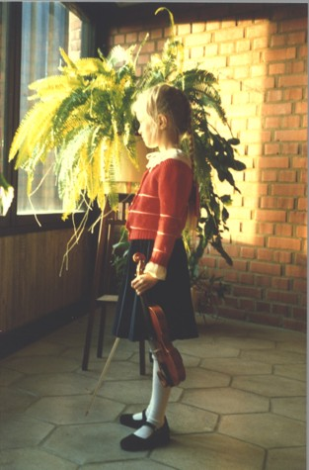
Helsingin Juniorijouset ja elävä ravinto
Luomumaidon on oltava ”elävää”
…intti aatteen väki sitkeästi...
mutta lääkärit saivat edes sen katastrofin torjutuksi EU:n luomuasetuksesta
Sairaalassa oli kivaa! Miksi tultiin jo takaisin kouluun, valitti Outi, joka oli syönyt luomuvanukasta vain vähän.
Notes:
Helsingin Juniorijouset sai pyytämättä ”elävää ravintoa” keskellä vihreintä Saksaa (Sauerlandissa):
http://geenit.fi/Pasteur.htm

Slide 63
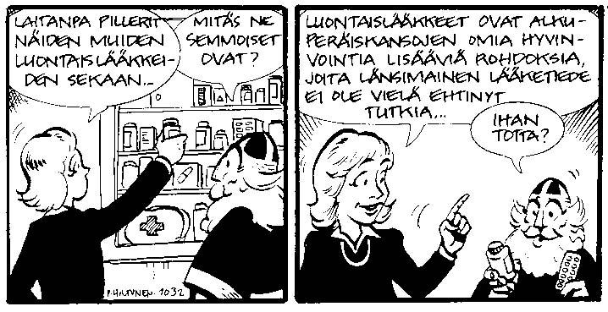
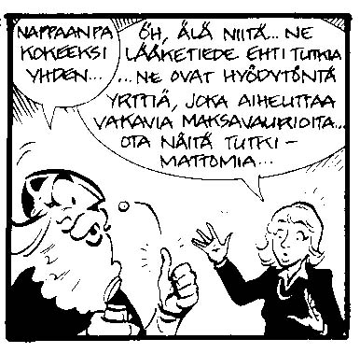
Luonto antaa meille kaiken mitä tarvitsemme (rohdosmiljardööri A. Vogel)
Väinämöisen paluu –sarja. © Petri Hiltunen
Notes:
Petri Hiltunen: Väinämöisen paluu –teossarja:
http://fi.wikipedia.org/wiki/Petri_Hiltunen#V.C3.A4in.C3.A4m.C3.B6inen
– Taitelija Hiltuselta on (5.4.2010) saatu lupa, että biologian opettajat saavat käyttää kyseistä strippiä (asianmukaisin lähdetiedoin varustettuna) omassa luokkaopetuksessaan

Slide 64
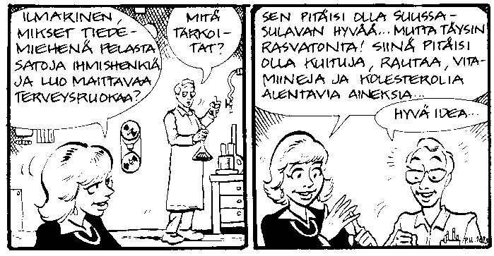
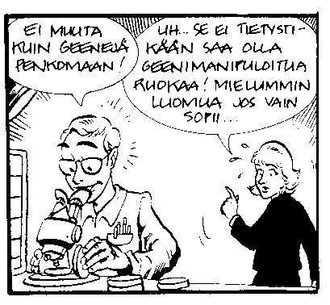
Maittavaa terveysruokaa... vitalismilla?
Väinämöisen paluu –sarja. © Petri Hiltunen
Notes:
Petri Hiltunen: Väinämöisen paluu –teossarja:
http://fi.wikipedia.org/wiki/Petri_Hiltunen#V.C3.A4in.C3.A4m.C3.B6inen
– Taitelija Hiltuselta on (5.4.2010) saatu lupa, että biologian opettajat saavat käyttää kyseistä strippiä (asianmukaisin lähdetiedoin varustettuna) omassa luokkaopetuksessaan
Pitäisikö siis uusi biologia korvata perinteikkäällä vitalismilla?
Vitalismi syntyi maailmanselityksenä ihmiskunnan alkuhämärissä, ja se sai luonnontieteissä kuoliniskun 1800-luvun alkupuolella, muun muassa biokemian syntyessä 1840-luvulla (biologiassa muutama vitalismin viimeinen mohikaani haudattiin 1900-luvun puolivälissä). Uskonsuuntana se kuitenkin elää maallikkopiireissä parasta kliimaksiaan – disinformaatiovälineiden vallankumouksen ja luontaisrohdosten miljardibisneksen tukemana – samoin kuin homeopatia ja eräät muutkin noilta ajoilta polveutuvat luonnontieteitä torjuvat uskomukset.
”Tieteellisesti virheellinen luonnonfilosofinen käsitys, jonka mukaan eläviä organismeja ei voida selittää yksinomaan fys.-kem. tekijöiden avulla, vaan on lisäksi oletettava erityisiä teleologisia elämänvoimia, joiden luonne on tuntematon. 1900-luvun alkupuolella vitalistisia ajatustapoja edustivat mm. Hans Driesch ja Henri Bergson.” (Iso Tietosanakirja, WSOY 1997)
” Selitystä, joka päämäärästä tai tarkoituksesta lähtien selittää jonkin ilmiön, sanotaan teleologiseksi... Vitalistit olettavat elämän erityisluonteen perustaksi tietyn periaatteen, elämänvoiman (latinaksi vis vitalis), jonka vaikutuksia elämän ilmiöt ovat… Fysikaalisen kemian, biofysiikan ja biokemian edistyessä lähes kaikki biologit ovat hylänneet vitalismin, jonka puolesta ei ole voitu esittää kokeellisia todisteita.” (Spectrum, WSOY 1981)
Luomun aatteellinen ydin näyttäisi polveutuvan lähinnä vitalismista – osittain täydennettynä saman aikakauden homeopatialla ja tähdistä ennustamisella (antroposofia, biodynamiikka), viime vuosisadan joogalennolla (Maharishi-kultti, yliaistillinen mietiskely) ja 1700-luvun ”romanttisella” rousseaulaisella maailmannäkemyksellä (työnjako on ihmiskunnan pahuuden alku). Tämä käy hyvin ilmi esimerkiksi EU:n luomusäädöksistä (jotka tosiasiallisesti määrittelevät, mitä luomu on).
Tuollaiseen ”eklektiseen” koosteeseen on vaikea yhdistää biologiaan perustuvia hyviä viljelykäytäntöjä, minkä myös luomun säädäntö ja arki osoittavat. Luonnon, ihmisen, kotieläinten, ekotehokkuuden ja tuotelaadun kannalta parempiin tuloksiin voidaan luonnollisesti päästä tieteeseen perustuvilla tuotantotavoilla (esim. integroitu torjunta, kestävät lajikkeet ja kyntämätön viljely).

Slide 65
Vitalismi... luomun aateperusta 1.
Korvatako uusi biologia perinteikkäällä vitalismilla?
Vitalismi syntyi maailmanselityksenä ihmiskunnan alkuhämärissä
...ja sai luonnontieteissä kuoliniskun 1800-luvulla
...varsinkin biokemian syntyessä 1840-luvulla
Biologiassa pari viimeistä aatteen mohikaania haudattiin 1900-luvun puolivälissä
Uskonsuuntana vitalismi elää maallikkopiireissä yhä kukoistustaan
disinformaatiovälineiden vallankumouksen...
...ja luontaisrohdosten miljardibisneksen tuella
”Tieteellisesti virheellinen luonnonfilosofinen käsitys, jonka mukaan eläviä organismeja ei voida selittää yksinomaan fysikaalis-kemiallisten tekijöiden avulla, vaan on lisäksi oletettava erityisiä teleologisia elämänvoimia, joiden luonne on tuntematon. (Iso Tietosanakirja, WSOY 1997)
” Selitystä, joka päämäärästä tai tarkoituksesta lähtien selittää jonkin ilmiön, sanotaan teleologi-seksi... Vitalistit olettavat elämän erityisluonteen perustaksi tietyn periaatteen, elämänvoiman (lat. vis vitalis), jonka vaikutuksia elämän ilmiöt ovat”
”Fysikaalisen kemian, biofysiikan ja biokemian edistyessä lähes kaikki biologit ovat hylänneet vitalismin, jonka puolesta ei ole voitu esittää kokeellisia todisteita.” (Spectrum, WSOY 1981)

Slide 66
Vitalismi... luomun aateperusta 2.
Luomun aatteellinen ydin näyttäisi polveutuvan lähinnä vitalismista
...osittain täydennettynä saman aikakauden homeopatialla
...modernilla tähdistä ennustamisella (antroposofia, biodynamiikka)
...viime vuosisadan joogalennolla (Maharishi-kultti, yliaistillinen mietiskely)
... ja 1700-luvun ”romanttisella” rousseaulaisella maailmannäkemyksellä:
työnjako on ihmiskunnan pahuuden alku*
Tämä ilmenee myös EU:n säädöksistä
jotka virallisesti määrittelevät, mitä luomu on
Tuollaiseen ”eklektiseen” koosteeseen on vaikea yhdistää biologiaan perustuvia hyviä viljelykäytäntöjä, minkä myös luomun arki ja säädäntö osoittavat
Parempiin tuloksiin luonnon, ihmisen, kotieläinten, ekotehokkuuden ja/tai tuotelaadun kannalta...
...voidaan luonnollisesti päästä tieteeseen perustuvilla tuotantotavoilla
...kuten integroitu torjunta, kestävät ja laadukkaat lajikkeet sekä kyntämätön viljely
* Autuaimmat perääntyvät jo kulttuuria edeltävään kauteen: Bioturvan kolmikymppinen veteraani O. Kakko ”ei syö mitään viljeltyä” (HS Nyt 7/2010)

Slide 67
Antroposofia... tähdistä ennustamista yhdeksännessä potenssissa 1.
Antroposofia on teosofian haara, jonka Rudolf Steiner perusti v.1913 (ks. esim. Ihmeellinen maailma: http://www.skepsis.fi/ihmeellinen/antroposofia.html)
Steinerin okkultistisia kirjoituksia on hyllymetreittäin; vuo on verrattavissa Leninin koottuihin
Antroposofian päälinnake ”Goetheanum”* sijaitsee Sveitsissä, ja sillä on yli 10 000 koulua eri maissa, eniten Euroopassa
...Suomessa valtion rahoittamina (!)
Otteita antroposofian tähtitieteestä:
”... stars reveal themselves as “colonies of spiritual beings” (Steiner 1927)
“Ihmisen yläpuolella on 9 hierarkiaa korkeampia olentoja”; kuten “enkelit, jotka asuvat kuussa ja ohjaavat ihmistä jälleensyntymästä seuraavaan” (Steiner 1909: The Occult Science)
“Ne eivät kuitenkaan pysty vaikuttamaan kuuhun, vaan siihen tarvitaan arkkienkeleitä, jotka ohjaavat myös maan valtioita ja historian suuria aikakausia”
”Auringossa taas asuu muodon, liikkeen ja viisauden henkiä. Niiden työkohde ovat planeetat, ja ne lähettävät voimansa planeetoista alas Maahan.”
...ja sitä rataa (7 hierarkiaa jäi tässä vielä käsittelemättä...)
Planetary qualities influence our astral body. By describing the planetary energies and qualities you try to inspire the listener to look into himself and find the planetary influences (Bussel 1999)
* Uskonsuunnan opinahjot nimetään paikallisten suurmiesten mukaan: Suomessa sillä on Snellman-”korkeakoulu”
Notes:
Steiner R (1912). The Spiritual Beings in the Heavenly Bodies and in the Kingdoms of Nature. Lectures in Helsinki.
In: http://www.steinerbooks.org/excerpts/astronomy_anthroposophy_letter_1.pdf
Steiner R (1927). Astronomy and Anthroposophy
In: http://www.steinerbooks.org/excerpts/astronomy_anthroposophy_letter_1.pdf
Steiner R (1909). Die Geheimwissenschaft im Umriß [The Occult Science].
In: http://www.steinerbooks.org/excerpts/astronomy_anthroposophy_letter_1.pdf
Bussel B (1999). Planetary Qualities, an anthroposophical view. http://www.xs4all.nl/~busbi

Slide 68
Antroposofian tieto-oppi, biologia ja perinnöllisyystiede 2.
Yliluonnollisissa ”Akasha Chronicle” –kirjoituksissa on tietoa kaukaisesta menneisyydestä ja tulevaisuudesta
Steiner hankki tietonsa olevaisesta matkailemalla planeetoille (ennen avaruusrakettien aikaa) lukemassa näitä salatietoja
”...very foundations of spiritual science—the idea that the external world is maya, or illusion, and that spiritual science seeks to penetrate to the reality that lies behind it” (Steiner 1912, Helsinki)
Antroposofian mukaan on olemassa viisi ”kantarotua”, joista arjalainen rotu, erityisesti sen germaanis-pohjoismainen alarotu, on ylivertainen (Biehl & Staudenmaier 1996)
Värilliset rodut ovat valkoiseen nähden oppilasasemassa. ”Valkoinen rotu on tulevaisuuden rotu, sielullisesti luova rotu”
”Neekerirotu ei kuulu Eurooppaan ja on tietenkin häpeä, että tällä rodulla on nyt [1922] niin suuri rooli Euroopassa”
Antroposofian oppi perustuu karman lakiin ja jälleensyntymiseen
”Lapsi on sielullinen olento, jolla on takanaan vaihteleva määrä jälleensyntymiä”
”Lapsi on valinnut vanhempansa ennen syntymäänsä sen perusteella, mitä he voivat tarjota hänelle hänen karmansa täyttämiseksi”
Hiukan ongelmia Mendelin lakien ja populaatiogenetiikan kanssa...?
Biodynaaminen viljely on soveltavaa antroposofiaa, jossa uskotaan näkymättömien kosmisten voimien vaikuttavan maahan ja kasvillisuuteen. Maa on organismi, joka hengittää kahdesti päivässä, ja taivaankappaleet ja niiden liikkeet vaikuttavat suoraan kasvien kasvuun. Siksi mm. kylvöajat sovitetaan taivaankappaleiden asentojen mukaan. Käytännössä biodynaaminen viljely usein lähestyy luonnonmukaisen viljelyn laajempia periaatteita. (Peter Staudenmaier 1.2.2000) http://tao.ca/~ise/archive/ise01065.html ja ise01066.html
Notes:
Steiner R (1912). Lectures in Helsinki: The Spiritual Beings in the Heavenly Bodies and in the Kingdoms of Nature.
In: http://www.steinerbooks.org/excerpts/astronomy_anthroposophy_letter_1.pdf
Staudenmaier P (1996). Fascist Ecology: The "Green Wing" of the Nazi Party and its Historical Antecedents, sekä
Biehl J (1996). 'Ecology' and the Modernization of Fascism in the German Ultra-right.
In: Biehl J, Staudenmaier P (1996). Ecofascism: Lessons From The German Experience. AK Press 1996.
http://www.lust-for-life.org/Lust-For-Life/FascistEcologyTheGreenWingOfTheNaziParty/FascistEcologyTheGreenWingOfTheNaziParty.pdf

Slide 69
Antroposofian ekologia ja maataloustieteet 3.
Biodynaaminen viljely on soveltavaa antroposofiaa
...jossa uskotaan näkymättömien kosmisten voimien vaikuttavan maahan ja kasvillisuuteen (Steiner 1912)
Maa on organismi, joka hengittää kahdesti päivässä
Taivaankappaleet ja niiden liikkeet vaikuttavat suoraan kasvien kasvuun (Biehl & Staudenmaier 1996)
Siksi muun muassa kylvöajat sovitetaan taivaankappaleiden asentojen mukaan (vrt. Antroposofian tähtitiede)*
Kasvibiologiassa asioita tutkitaan antroposofiassa usein Goethen 1700-luvun lopulla keksimien oppien mukaisesti
...jotka olivat luonnontieteissä usein pahasti hakotiellä
Biologian kannalta nämä ”tutkimus”tulokset vastaavat yleensä ’Nuoren Wertherin kärsimyksiä’ (Goethe 1774)
...kuten antroposofien Demeter-lehteä seuraamalla selvinnee
Nuori biologi (JT) ehti kuitenkin tilata biodynaamisia perunoita perheelleen vuosikausia
...aatepohjasta normaalin tietämättömänä
Biodynaamisten perunoiden näet mainostettiin:
olevan allergioiden ehkäisyssä välttämättömiä
...ja muutenkin terveellisempiä:
sisältävän vähemmän myrkkyjä ja nitraattia kuin tavallisten perunoiden
Kuinka tarinassa sitten oikein kävikään?
* ”Kuinka ihmeessä joku voi väittää antroposofiaa uskonnoksi, sehän on filosofia” (Luomuliiton tj Elisa Niemi, joka pitkään toimi GMO-vapaa Suomi -kampanjan ”pääsihteerinä”)
Notes:
Steiner R (1912). Lectures in Helsinki: The Spiritual Beings in the Heavenly Bodies and in the Kingdoms of Nature.
In: http://www.steinerbooks.org/excerpts/astronomy_anthroposophy_letter_1.pdf
Staudenmaier P (1996). Fascist Ecology: The "Green Wing" of the Nazi Party and its Historical Antecedents, sekä
Biehl J (1996). 'Ecology' and the Modernization of Fascism in the German Ultra-right.
In: Biehl J, Staudenmaier P (1996). Ecofascism: Lessons From The German Experience. AK Press 1996.
http://www.lust-for-life.org/Lust-For-Life/FascistEcologyTheGreenWingOfTheNaziParty/FascistEcologyTheGreenWingOfTheNaziParty.pdf
Tammisola J (2002). Jalostus ei ole taikaa. Demeter 4/2002
http://www.geenit.fi/Demet402.pdf
Tammisola J (2003). Tavalliset viljelykasvit ovat terveellistä ravintoa. Turun Sanomat 11.6.2003
http://www.geenit.fi/TS110603.pdf

Slide 70
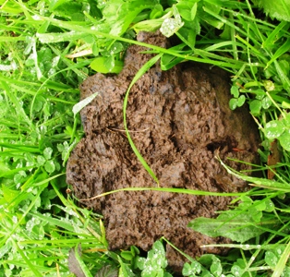
’Luomuvegaani’ ...luonnon vastainen käsitehirviö?
”Ossi” verkostoi luomuvegaaneja henkilöitä Suomessa
Voiko vegaani olla luonnon mukainen?
Tietty: lehmä on luonnon mukainen vegaani
...tai toki oikeastaan bakteerien syöjä
Luomuvegaani ihmishenkilö sitä vastoin on looginen mahdottomuus:
Ihminen on luonnon biologialtaan sekaruokainen
Moinen on orwellilaista uuskieltä:
”Vallatkaa kieli, niin ajattelu käy mahdottomaksi” (Nineteen eighty-four, Orwell 1949)
No, oikeasti kyseessä onkin vain aatteen jyrkempi muoto: ’karjaton luomu’
Kaikki lehmän tuotos ei enää kelpaakaan tiukimmille: onhan lehmä saattanut syödä viljellyn peltokasvin (ei ehkä luomua)
Toisaalta: teurasjätettä (liha-luujauho) sai levittää luomupelloille jopa hullun lehmän epidemian huippuaikoina...
Caloura, Azorit 2010 © J.Tammisola
Notes:
Luomuvegaaniverkosto – Ekologista semiotiikkaa
http://kulma.net/ossi/lveg/von-fi/
Orwell G (1949). Nineteen eighty-four.
http://gutenberg.net.au/ebooks01/0100021.txt

Slide 71
Kuuban tie on meidän tiemme...? (Suomesta luomumaa, Jorma Ollila* 23.11.2010)
Kuuba on luomutuotannon ihannemaa, joka on palkittu siitä ”vaihtoehtonobelilla” 1999
Oltuaan jo vuosikymmeniä luomutuotannossa...
...Kuuba tuo 84 % elintarvikkeistaan ulkomailta
Satotasot ovat siellä hyvin heikkoja (vain murto-osa tavanomaisista)
...koska ”keinolannoitteista ja torjuntakemikaaleista on puutetta”
...ja siksi Kuubasta on nyt tullut jopa kahvin nettotuoja
Luonnonsuojeluyhdistys Tuottava Maa – Turvattu Luonto ry: http://tuottavamaa.org/forum/index.php?topic=507.0
Kännykkäguru Jorma Ollilan vetämä brändäystiimi löysi Suomelle ratkaisun:
Puolet luomuksi näillä Kalevalan kankahilla
...kyllä kansa maksaa (ja kilpailevat maat...)
Maabrändivaltuuskunta antaa Suomelle tehtäviä. UM 25.11.2010 http://www.tehtavasuomelle.fi/documents/TS_koko_raportti_A4_FIN.pdf
Brändimietintö väkevöityy toiveeseen (s.119, Drink Finland): ”Jos kaikki Suomen järvet brandyksi muuttuisi” (Ujo Ajattelija Runo-Suomesta 26.11.2010)
JT puolestaan suosittelee, mielikuvien myynnistä kiinnostuneille, Helsingin Kaupunginteatterin uutta näytelmää ”Enron”
* Jorma Ollila haluaa luomu-Suomen. YLE TV2, Ajankohtainen Kakkonen 23.11.2010
Notes:
Enron. Suuri huijaus. Helsingin Kaupunginteatteri 2010
http://www.hkt.fi/ohjelmisto/play.php?name=enro

Slide 72
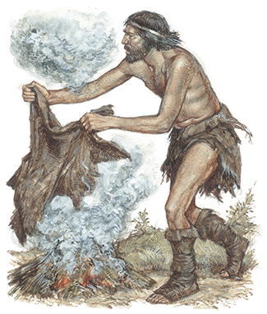
Nokia valitsee nyt laadun ja siirtyy luonnonmukaiseen* viestintään?
Otteita maailman mediasta:
”Nokian uusi, luonnonmukainen viestintäbrändi osoittautui heti megamenestykseksi”
”Se kärventää alleen kilpailijoiden eettisesti epäilyttävät, hightekkiin ja kosketteluun perustuvat, keinotekoiset laitteet, jollaisia ei koskaan ole esiintynyt Luonnossa”
”Tuliterää viestintäteknologiaa vastaan on jo ehditty nostaa ensimmäiset kanteet. Sen väitetään mm. aiheuttavan astmaa, keuhkosyöpää ja pakkasten lieventymistä! ”
”Suomen Poliisi kiistää yhä viestintäteknologian yhteyden kerrostalon rajuun paloon Tampereella 22.11.2010”
– ”Talosta ei tiettävästi ole ”soiteltu” paloa edeltävinä päivinä, kuten sitkeät huhut väittävät...”
* Vrt. Jorma Ollila haluaa luomu-Suomen. YLE TV2, Ajankohtainen Kakkonen 23.11.2010

Slide 73
Luomumaa Kuuba kuitenkin aikoo nousta...
Maan keinolannoitetehdas uudistetaan 8 milj. $ sijoituksella
...öljyvaltio Venezuelan tuella
Vuosituotannoksi tulee 200 000 tn ammoniumnitraattia
...mikä tyydyttäisi noin puolet Suomen peltoviljelyn vuotuisesta lannoitetypen tarpeesta (Tike 2009)
...kiellettyä luomussa
Kuuba on ottanut juuri viljelyyn ja kulutukseen maan omien tutkijoiden kehittämän muuntogeenisen maissin
...kiellettyä luomussa
Kuuba on ensimmäisten joukossa kehittämässä kasvatukseen muuntogeenistä tilapia-kalaa
...kiellettyä luomussa
Milloinkahan Suomi pääsisi kehityksen kelkkaan...?
Suomalainen pieni kasvinjalostuslaitos (Boreal) on jalostanut huipputehokkaan gm-tärkkelysperunan
...mutta päättäjät puuhaavat vain geenikieltoa
Maatalousministeri* toivoo, ettei tiede osaisi kehittää yhtään täällä menestyvää gm-kasvia
* Suomen Kuvalehti 1.10.2010
Tike (2009). Maataloustilastollinen vuosikirja 2009.
Notes:
Suomen tietoja:
Koko vuotuinen typen käyttö peltoviljelyssä on noin 150 000 tn (Tike 2009), mikä vastaisi noin 409 000 tn ammoniumnitraattia (Matti Pekkarinen 26.11.2010). Täällä tosin käytetään Suomensalpietaria.
Tike (2009). Maataloustilastollinen vuosikirja 2009. Maa- ja metsätalousministeriön tietopalvelukeskus, 268 s.
http://www.maataloustilastot.fi/sites/default/modules/pubdlcnt/pubdlcnt.php?file=http://www.maataloustilastot.fi/sites/default/files/maatilatilastollinen_vuosikirja_2009.pdf&nid=1137
Valtion ala: 338 420 km2, Maa-ala: 303 900 km2, Viljelyala: 22 960 km2, Väestö: 5 326 000
(FAO Country Profiles 2010, luettu 26.11.2010: http://www.fao.org/countryprofiles/index.asp?lang=en&ISO3=FIN)
Kuuban tietoja:
Valtion ala: 109 890 km2, Maa-ala: 106 440 km2, Viljelyala: 66 000 km2, Väestö: 11 204 000
(FAO Country Profiles 2010, luettu 26.11.2010: http://www.fao.org/countryprofiles/index.asp?lang=en&ISO3=CUB)
Saneerattu keinolannoitetehdas aikoo tuottaa vuodessa 200 000 tn ammoniumnitraattia
Suomen Kuvalehti 1.10.2010
Leivonniemi H (2010). Geenimuuntelu: Ministeri Sirkka-Liisa Anttila kieltäisi gmo-viljelyn, mitä mieltä sinä olet? Suomen Kuvalehti 1.10.2010. http://suomenkuvalehti.fi/jutut/kotimaa/sirkka-liisa-anttila-ja-gmo Luettu 25.10.2010.

Slide 74
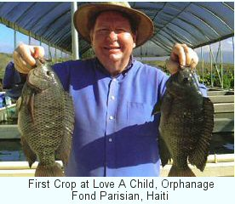
Gm-tilapia on maukkaampaa, (eko)tehokkaampaa ja turvallisempaa ympäristölle
Tilapiat ovat trooppisia kirjoahvenia. Ne ovat karppien ja lohikalojen jälkeen eniten viljeltyjä kaloja: 1.5 milj. tn/v (FAO 2010)
Tilapiat karkailevat viljelmiltä ja vakiintuvat tropiikissa uusiksi lajeiksi paikalliseen luontoon
Kuubassa kuluttajat tahtoisivat ostaa maassa kehitettyjä muuntogeenisiä tilapioita, sillä tutkimusten mukaan ne ovat paremman makuisia, hyödyntävät rehun ekotehokkaammin, käyttäytyvät väistyvämmin ja selviäisivät vapaana huonommin kuin tavalliset tilapiat tai villit kalalajit
P.S. Viljeltyjen tilapioiden rehuun kannattaisi lisätä sydänystävällistä, muuntogeenistä omega3-soijaa (vrt. Science Daily 10.7.2008)
Estrada MP (2004). Center for Genetic Engineering and Biotechnology, Havana, Cuba 2004, esitelmä (38 s., pdf)
Guillen et al. (1999). Mar. Biotechnol. 1: 2–14
Notes:
FAO (2010). Cultured Aquatic Species Information Programme, Oreochromis niloticus
http://www.fao.org/fishery/culturedspecies/Oreochromis_niloticus/en
Estrada MP (2004). Genetic Modified Fish Research in Cuba. Presentation. Center for Genetic Engineering and Biotechnology, Havana, Cuba 2004, 38 p. http://www.pugwash.org/reports/ees/cuba2004/02%20Pugwash/06_Mario.pdf
Guillén I, Berlanga J, Valenzuela CM, Morales A, Toledo J, Estrada MP, Puentes P, Hayes O, de la Fuente J (1999). Safety Evaluation of Transgenic Tilapia with Accelerated Growth. Marine Biotechnology 1 (1): 2-14
http://dx.doi.org/10.1007/PL00011746
Popular Fish, Tilapia, Contains Potentially Dangerous Fatty Acid Combination. ScienceDaily (July 10, 2008).
http://www.sciencedaily.com/releases/2008/07/080708092228.htm

Slide 75
Asiakaslähtöisyys lääkintähuollossa?

Slide 76
Lääketurismi - rahat pois sairailta eläkeläisiltä
Kokemuksia Kiinan-matkalta 1999
Turistit kytkettiin sähköjohtoon ”eläviksi kuusenkynttilöiksi”
Kaikkien sairauksien diagnoosi valtimon sykinnästä
Yrttihoidot lopun ikää, 500 mk/ annos (lisätoimitukset postitse)
”Kalliita, koska niin harvinaisia”
Mutta ”mitä ihminen ei tekisi terveytensä eteen”
”Ei ollenkaan sivuvaikutuksia”
. . . joskin kuolettavia haittoja
maksansiirrot pelastivat Kiinan yrttejä nauttineita Suomessa v. 1999
Intialaiset perässä rahan pyydystykseen

Slide 77
Uskomuslääkintä syö maailmasta harvinaiset villikasvit
Lääkintä- ja maustekasveja kaupataan maailmassa 400 000 000 kg/v
Lajeista 80 % kerätään luonnosta
Saalistuksen kohteena yli 70 000 villikasvia, monet niistä vaarassa huveta tai hävitä sukupuuttoon
Esim. Intian ”perinnelääkinnän” kasvilajeista 300 on uhanalaisia (IUCN)
Alan suurbisnes varmistelee nyt tuotteiden saatavuutta jatkossakin standardilla (ISSC-MAP)
… joka julkistettiin Maailman luomumessuilla (Biofach) 16.2.2007
Plant Gen. Res. Newsl. 2007, No. 149, p. 45-46

Slide 78
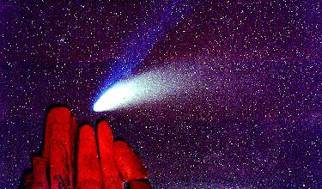
Sukupuuttojen syitä ihmisen aikakaudella
Elinympäristöjen katoaminen
Loppuun metsästäminen
Luontaistuotteet, taikausko, perinteet, uskomuslääkintä
Harvinaisuuksien keräily
Vieraslajien saapuminen eristyneille alueille
Geneettinen degeneraatio
pienet ja eristyneet populaatiot
diversiteetin katoaminen
sopeutumattomuus muutoksiin
Maan siemenpankki puskuroi
Gm-eliöt vielä viattomia...
J.Tammisola 1998

Slide 79
”Ihmisen ja veden tietoisuudet sulautuvat yhteen” (mystikko Mae-Wan Ho)
Laatikkokala (Ostracion cubicus).
Kuvan otti (vesitetyin aivoin?) J. Tammisola, El Gouna 2010

Slide 80
Ihminen seisoo maapallolla
mutta kädet sillä jää
vapaiksi kaikkiin tekoihin.
Outi Tammisola (5v.)

